Slide 1
Class 설계서
독강조

Slide 2
변경 이력
일자 | 버전 | 변경 내역 | 작성자
2021/05/31 | v1.01 | 초안 | 길민호, 이하임, 김채민, 김부용

Slide 3
클래스 다이어그램 목차
1. 전체 클래스
2. 엔티티 클래스
3. 사용자 정보 관련 클래스
4. 캠핑장 정보 관련 클래스
밀키트
방
주변 맛집
주변 관광지
이미지
4. 예약 관련 클래스
승인/거부, 카드 결제
5. 캠핑장 문의사항 관련 클래스
6. 캠핑장 리뷰 관련 클래스
7. 캠핑 지도 마커 관련 클래스
8. 커뮤니티 게시판 관련 클래스
9. 공지사항 관련 클래스

Slide 4
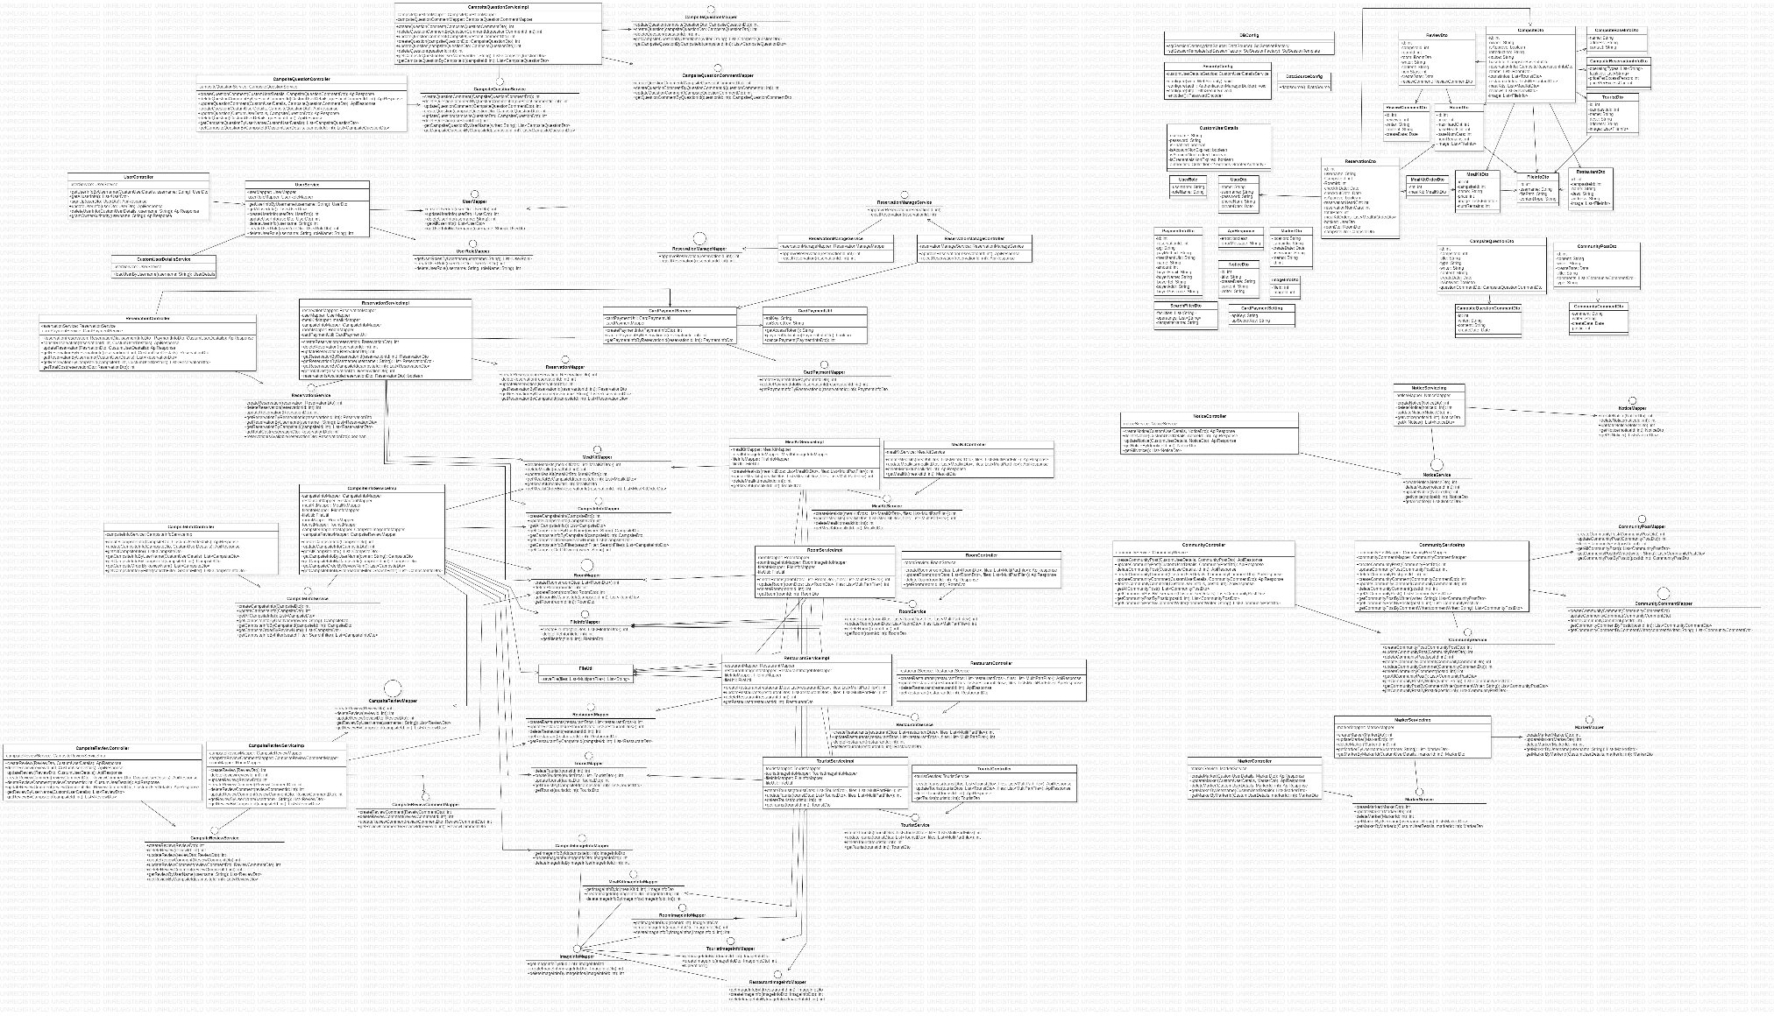
전체 클래스
※전체 클래스 다이어그램은 이미지 파일 참조

Slide 5
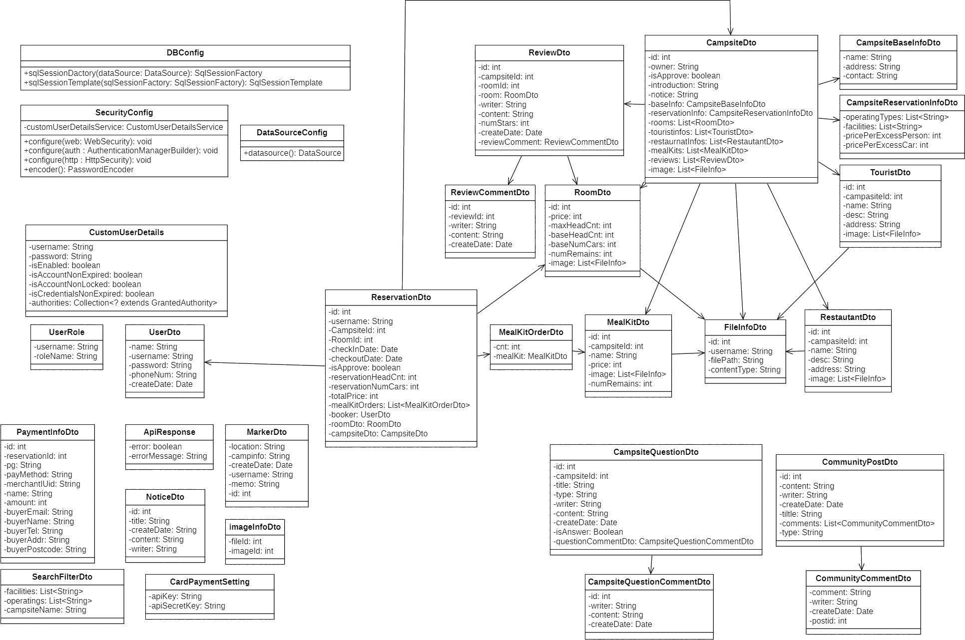
엔티티 클래스 (DTO)

Slide 6
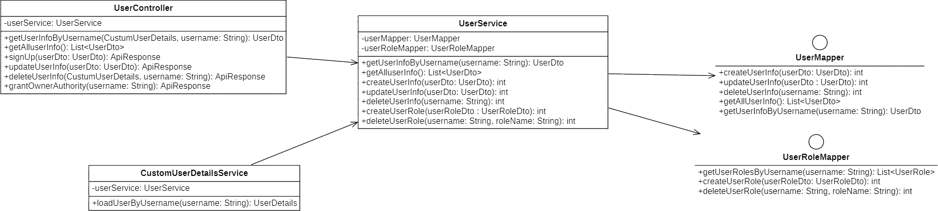
사용자 정보 관련 클래스

Slide 7
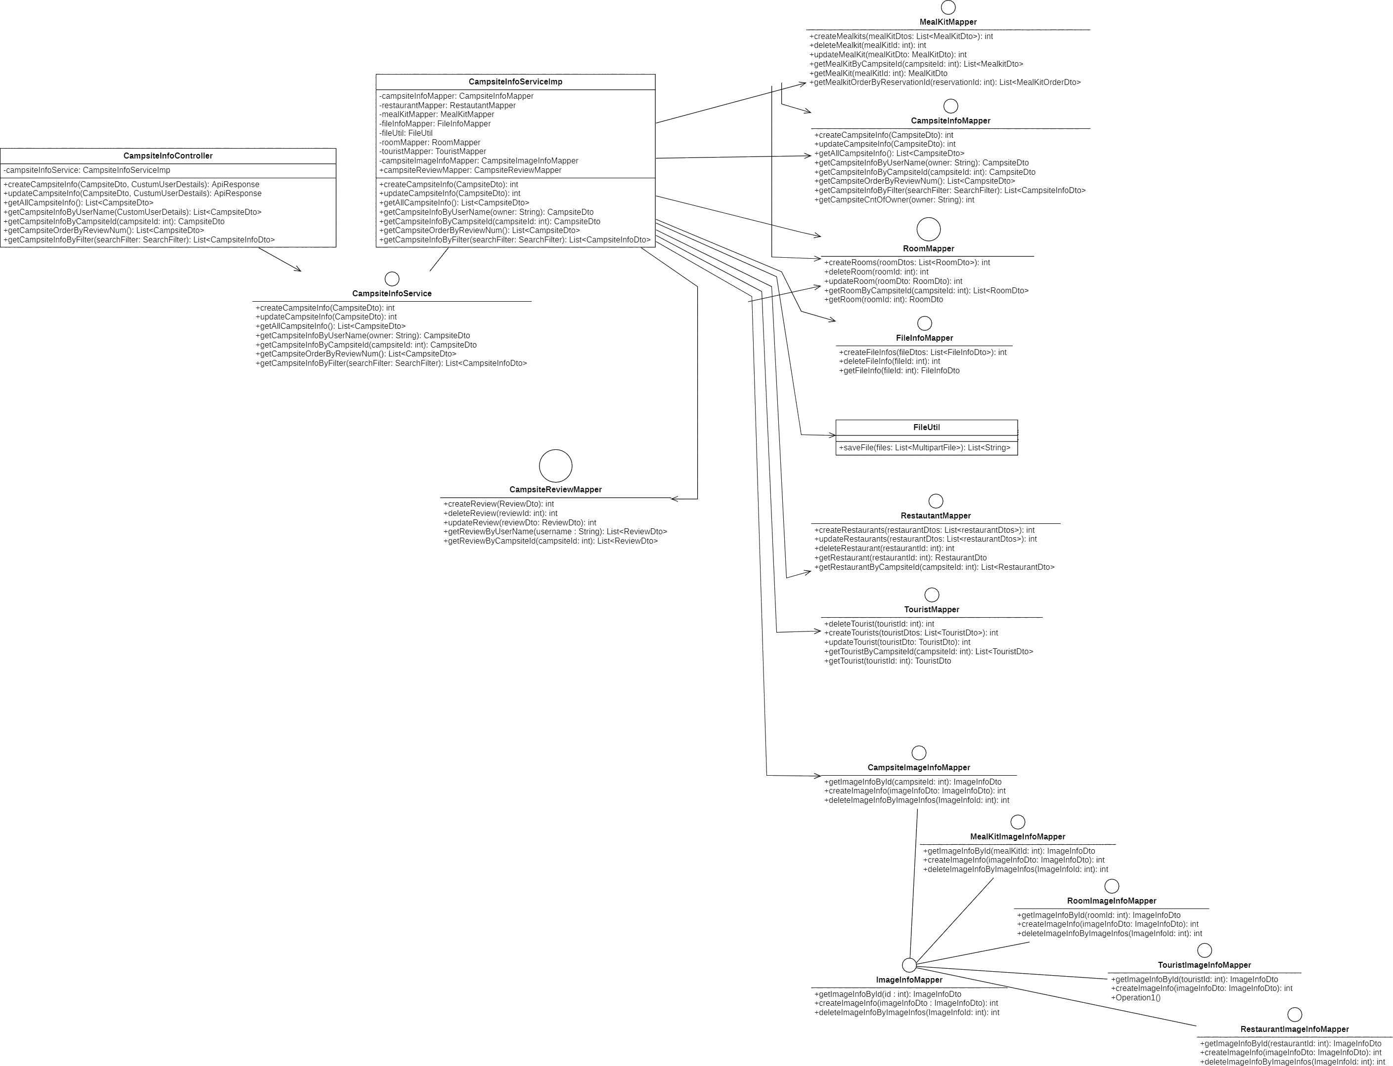
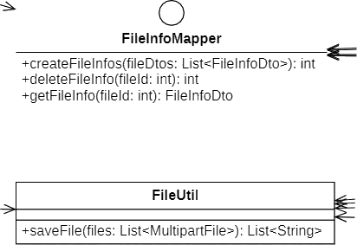
캠핑장 정보 관련 클래스
CampsiteInforMapper →
CampsiteReviewMapper →
MealKitMapper →
RoomMapper →
RestaurantMapper →
TouristMapper →
FileInfoMapper →
FileUtil →
ImageInfoMapper →

Slide 8
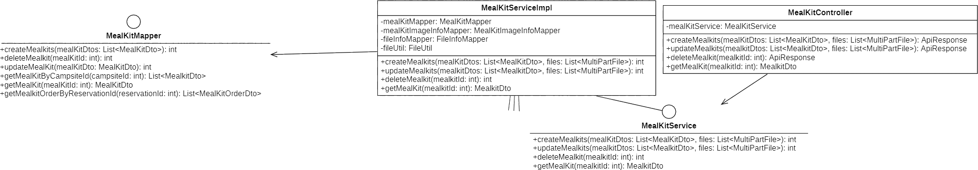
캠핑장 정보 관련 클래스 - 밀키트
FileUtil
FileInfoMapper
MealKitImageInfoMapper
↓

Slide 9
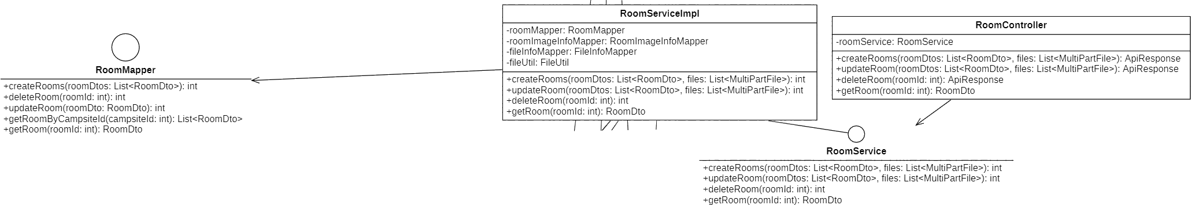
캠핑장 정보 관련 클래스 - 방
FileUtil
FileInfoMapper
RoomImageInfoMapper
↓

Slide 10
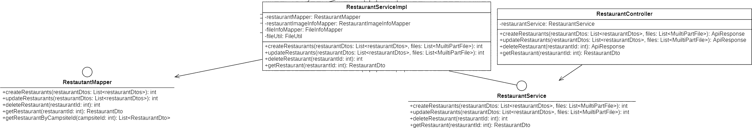
캠핑장 정보 관련 클래스 - 주변 맛집
↑
FileUtil
FileInfoMapper
RestaurantImageInfoMapper
↓

Slide 11
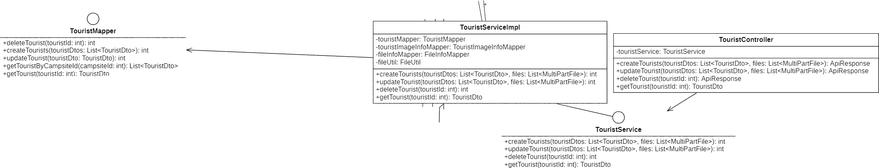
캠핑장 정보 관련 클래스 - 주변 관광지
↑
FileUtil
FileInfoMapper
TouristImageInfoMapper
↓

Slide 12
캠핑장 정보 관련 클래스 - 이미지

Slide 13
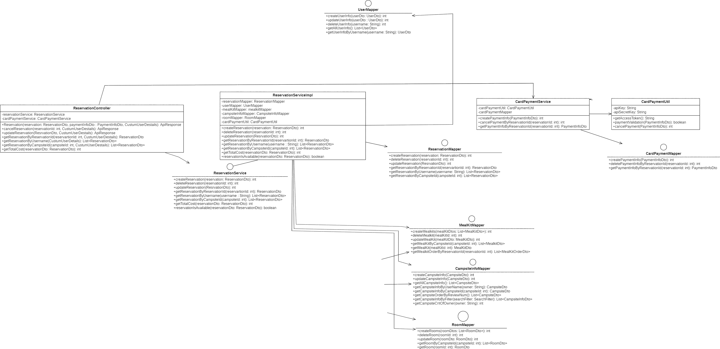
예약 관련 클래스
CardPaymentService →
UserMapper →
ReservationMapper →
MealKitMapper
CampSiteInfoMapper
RoomMapper
↓

Slide 14
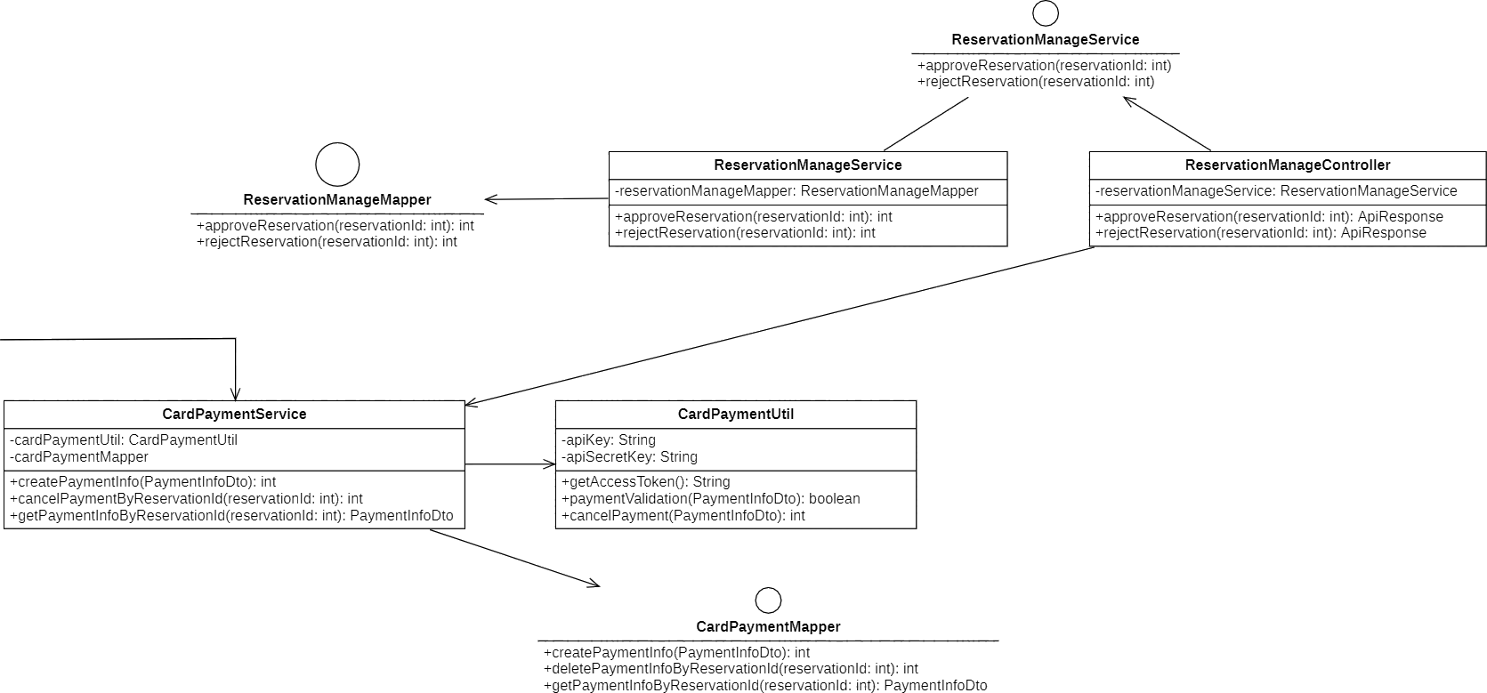
예약 관련 클래스 - 승인/거부, 카드 결제
← ReservationController

Slide 15
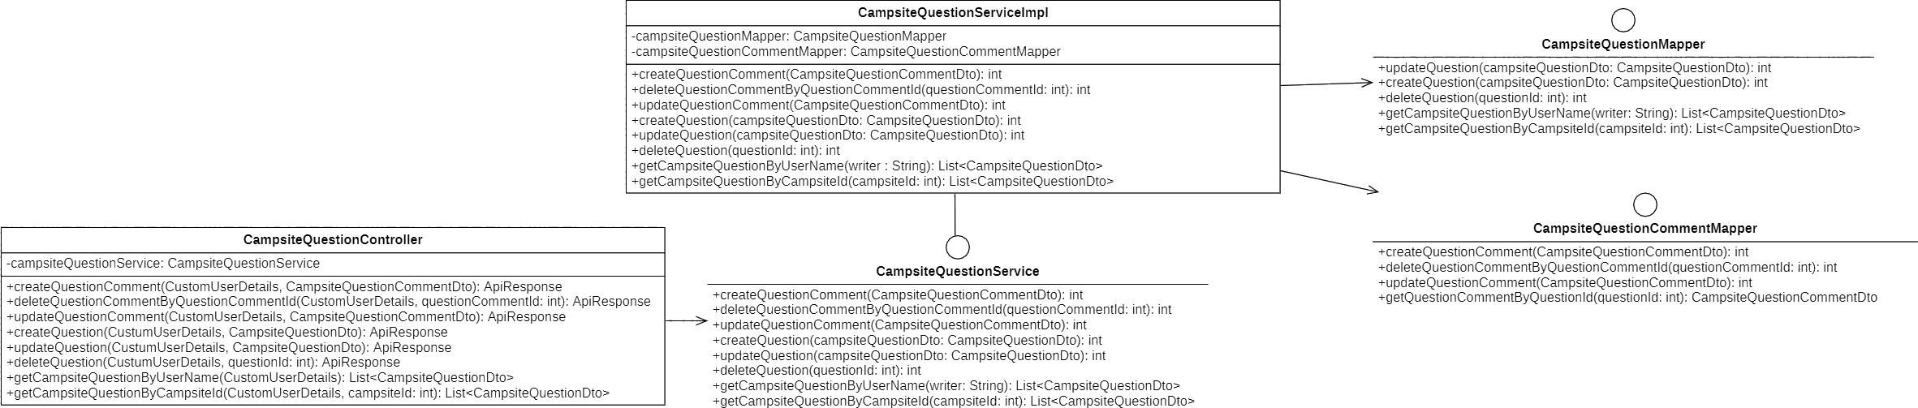
캠핑장 문의사항 관련 클래스

Slide 16
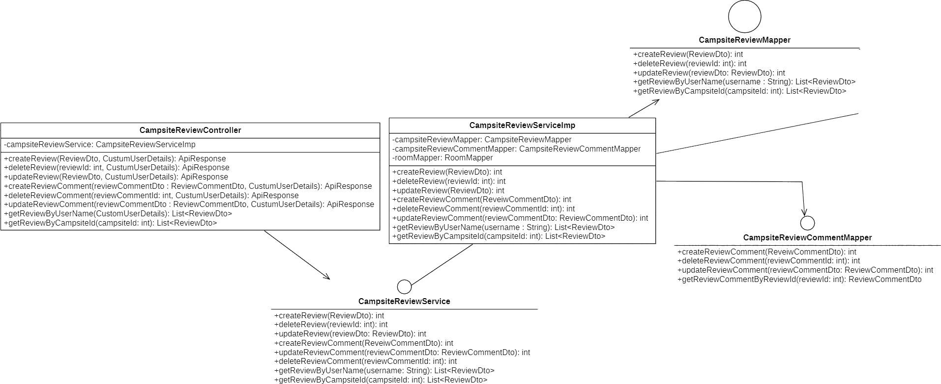
캠핑장 리뷰 관련 클래스
RoomMapper →

Slide 17
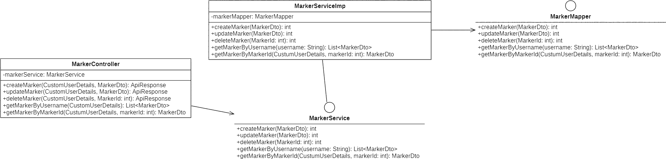
캠핑 지도 마커 관련 클래스

Slide 18
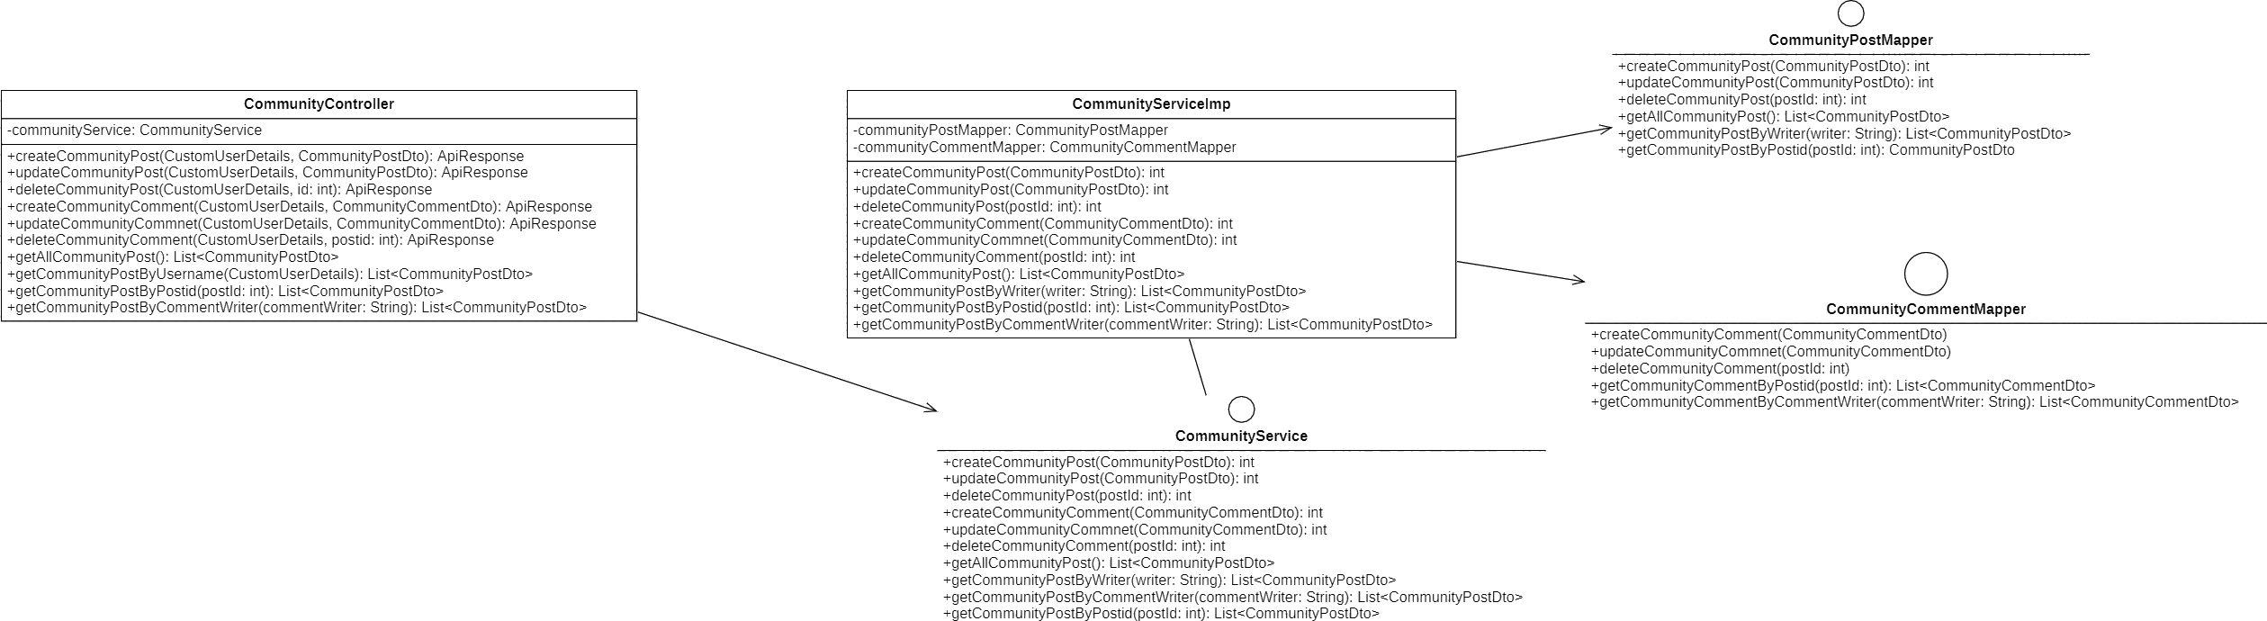
커뮤니티 게시판 관련 클래스

Slide 19
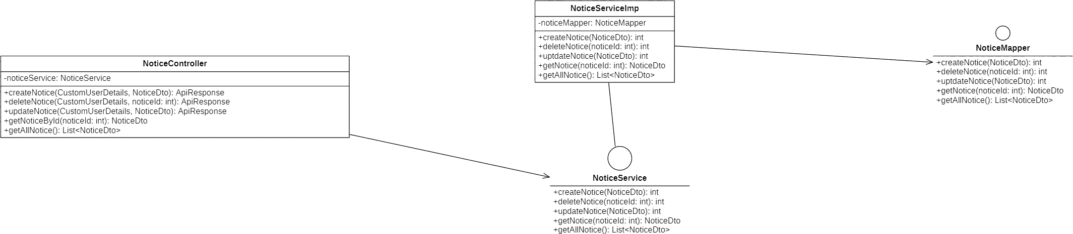
공지사항 관련 클래스

Slide 20
시퀀스 다이어그램 목차
1. 회원가입
2. 회원 탈퇴
3. 개인정보 수정
4. 업주 권한 부여
5. 플랫폼 이용자 차단
6. 캠핑장 정보 작성
7. 캠핑장 정보 수정
8. 캠핑장 검색
9. 캠핑장 예약
10. 캠핑장 예약 목록 조회
11. 캠핑장 예약 수정
12. 캠핑장 예약 취소
13. 캠핑장 예약 요청 승인
14. 캠핑장 예약 요청 거부
15. 캠핑장 문의사항 및 답변 목록 조회:캠퍼
16. 캠핑장 문의사항 작성
17. 캠핑장 문의사항 수정
18. 캠핑장 문의사항 삭제
19. 캠핑장 문의사항 및 답변 목록 조회:업주
20. 캠핑장 문의사항 답변 작성
21. 캠핑장 문의사항 답변 수정
22. 캠핑장 문의사항 답변 삭제
23. 캠핑장 리뷰 및 답글 목록 조회:캠퍼
24. 캠핑장 리뷰 작성
25. 캠핑장 리뷰 수정
26. 캠핑장 리뷰 삭제
27. 캠핑장 리뷰 및 답글 목록 조회:업주
28. 캠핑장 리뷰 답글 작성

Slide 21
시퀀스 다이어그램 목차
29. 캠핑장 리뷰 답글 수정
30. 캠핑장 리뷰 답글 삭제
31. 캠핑 지도 확인
32. 캠핑 지도 마커 생성
33. 캠핑 지도 마커 수정
34. 캠핑 지도 마커 삭제
35. 커뮤니티 게시판 조회
36. 작성한 커뮤니티 게시글 조회
37. 커뮤니티 게시글 작성
38. 커뮤니티 게시글 수정
39. 커뮤니티 게시글 삭제
40. 댓글 단 커뮤니티 게시글 조회
41. 커뮤니티 댓글 작성
42. 커뮤니티 댓글 수정
43. 커뮤니티 댓글 삭제
44. 플랫폼 공지사항 작성
45. 플랫폼 공지사항 수정
46. 플랫폼 공지사항 삭제

Slide 22
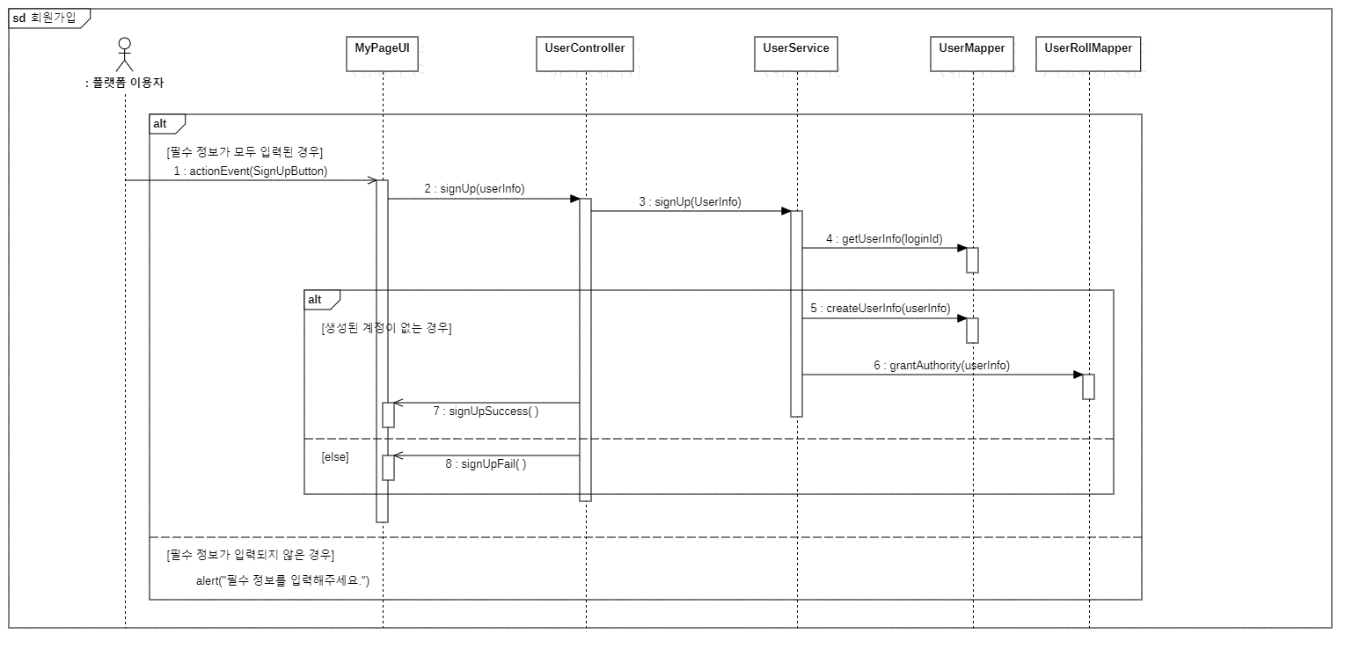
시퀀스 다이어그램 - 회원가입

Slide 23
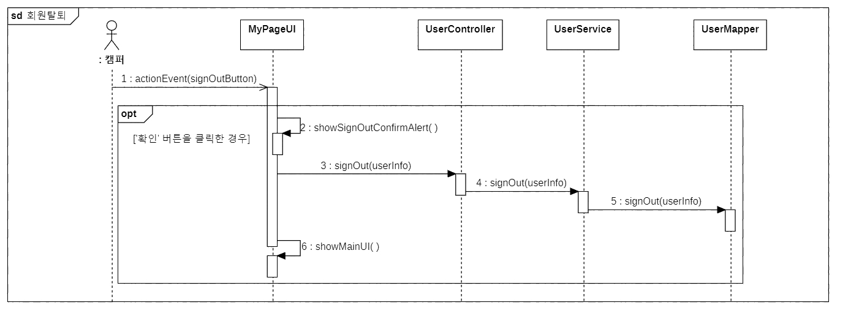
시퀀스 다이어그램 - 회원탈퇴

Slide 24
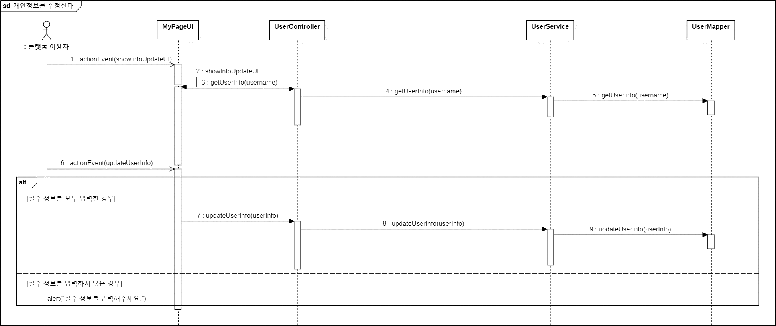
시퀀스 다이어그램 - 개인정보 수정

Slide 25
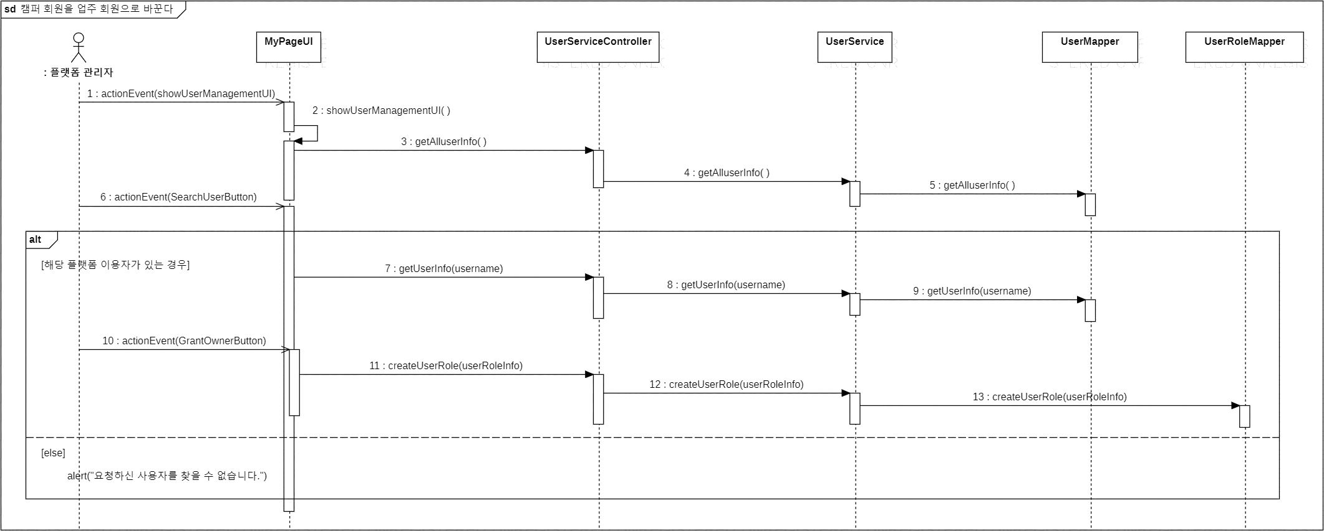
시퀀스 다이어그램 - 업주 권한 부여

Slide 26
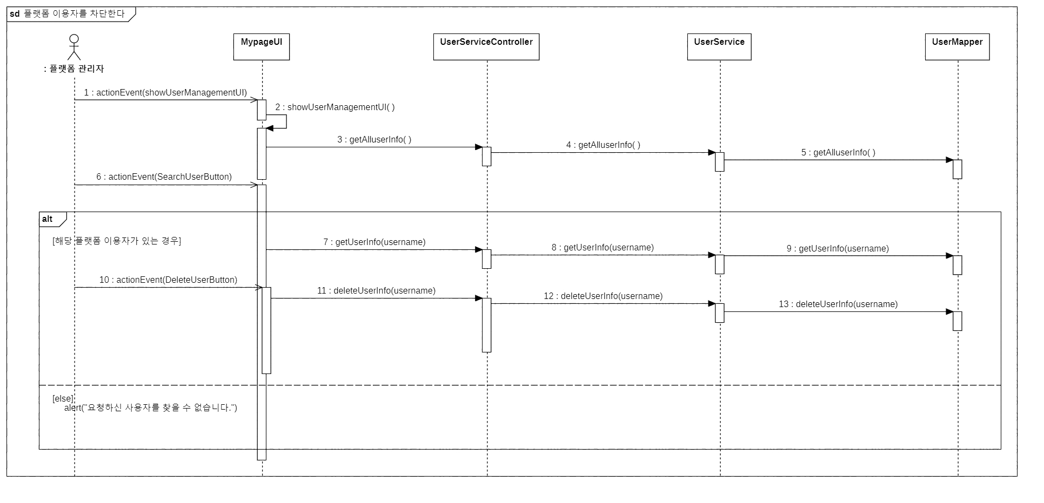
시퀀스 다이어그램 - 플랫폼 이용자 차단

Slide 27
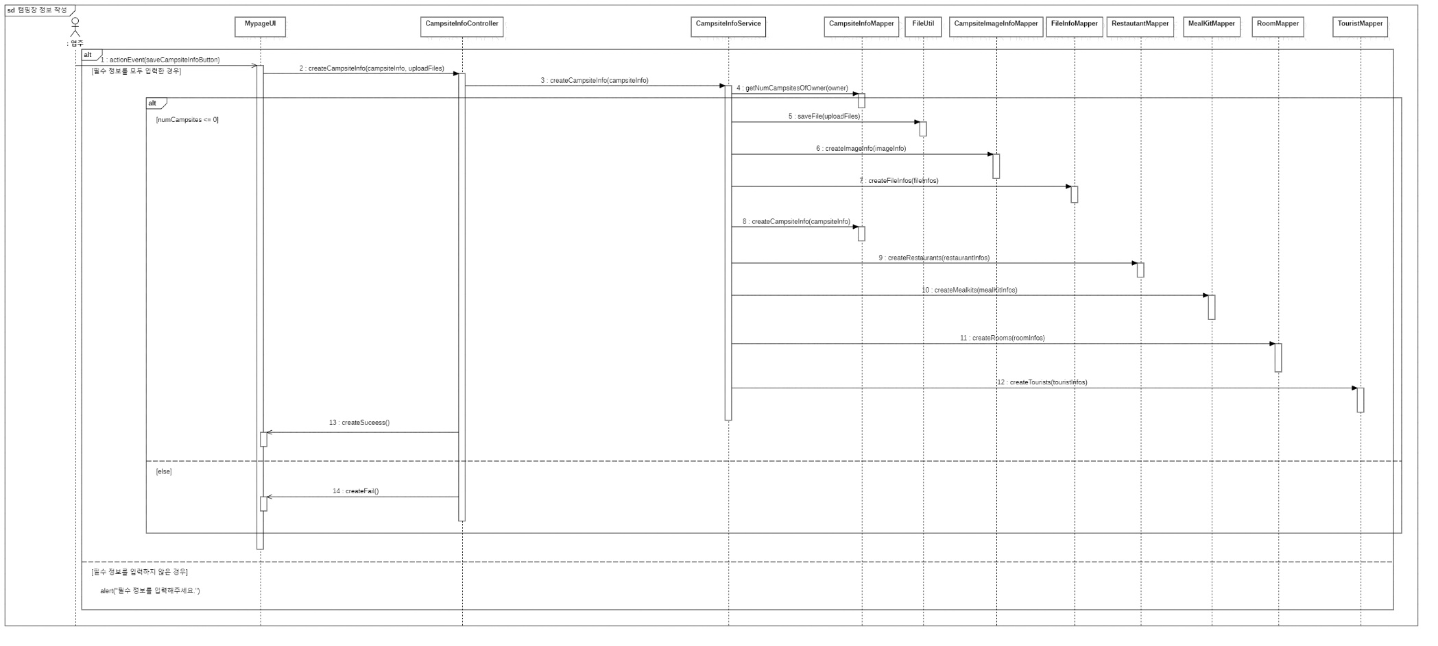
시퀀스 다이어그램 - 캠핑장 정보 작성

Slide 28
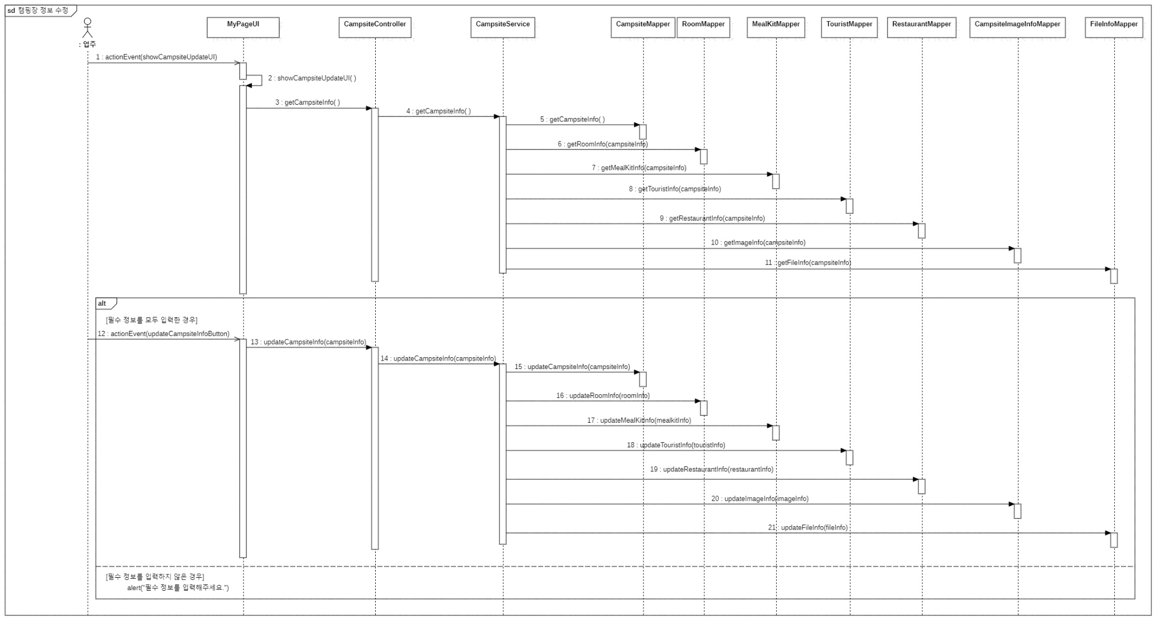
시퀀스 다이어그램 - 캠핑장 정보 수정

Slide 29
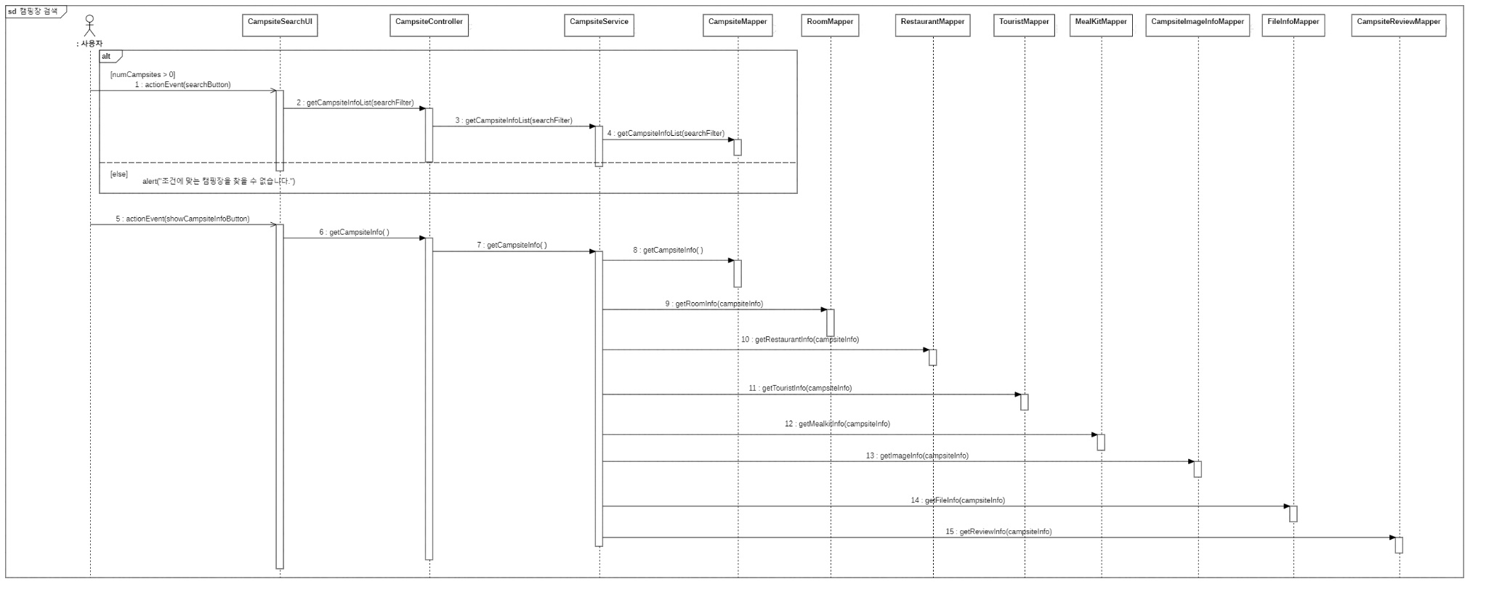
시퀀스 다이어그램 - 캠핑장 검색

Slide 30
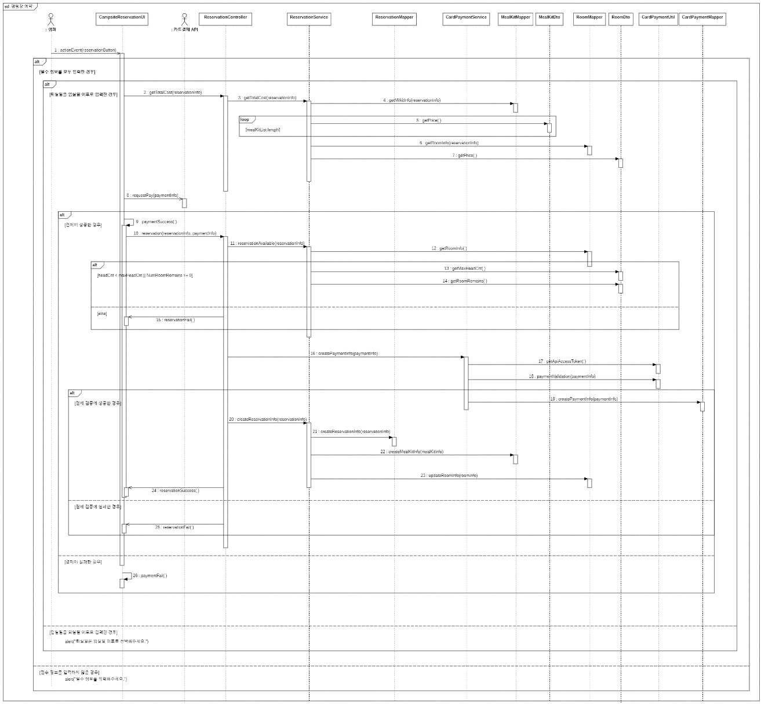
시퀀스 다이어그램 - 캠핑장 예약

Slide 31
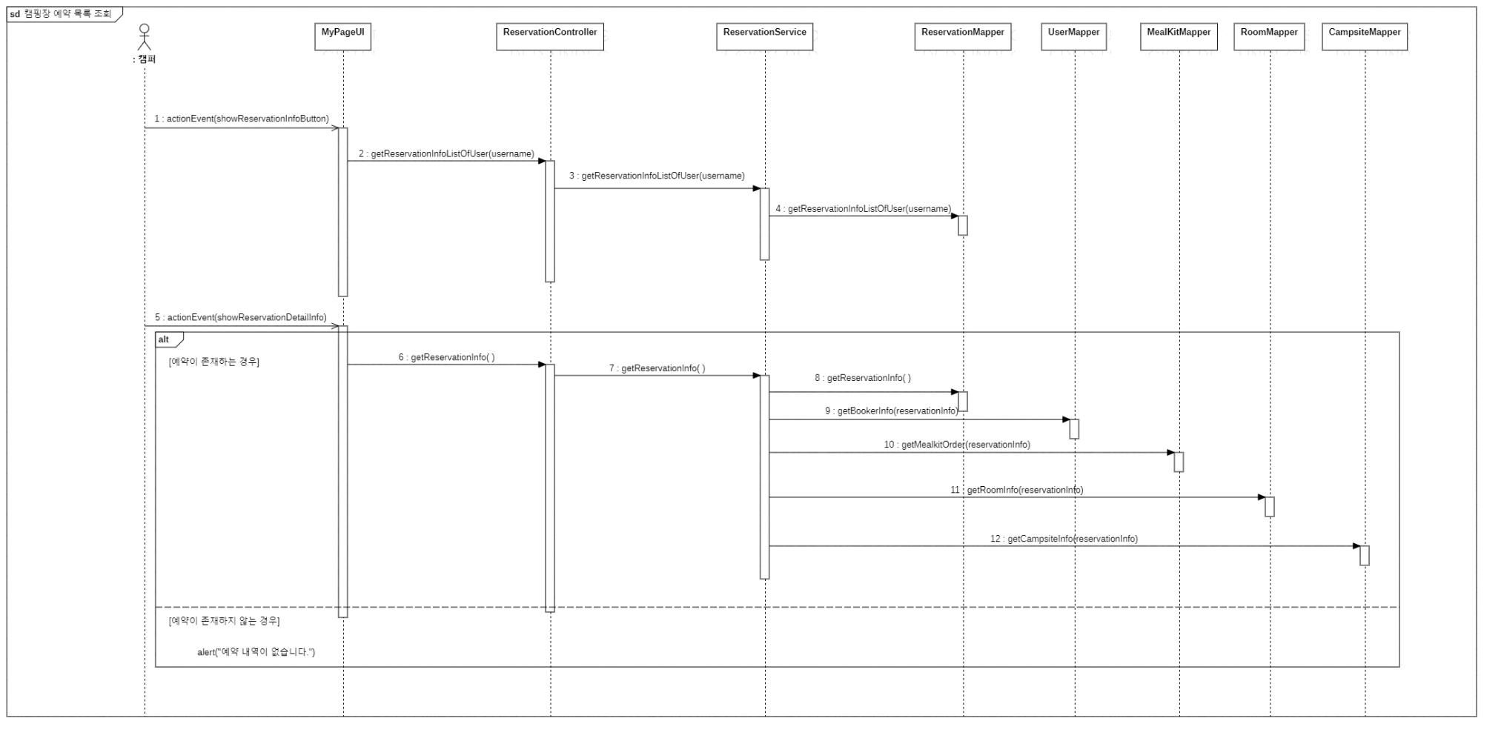
시퀀스 다이어그램 - 캠핑장 예약 목록 조회

Slide 32
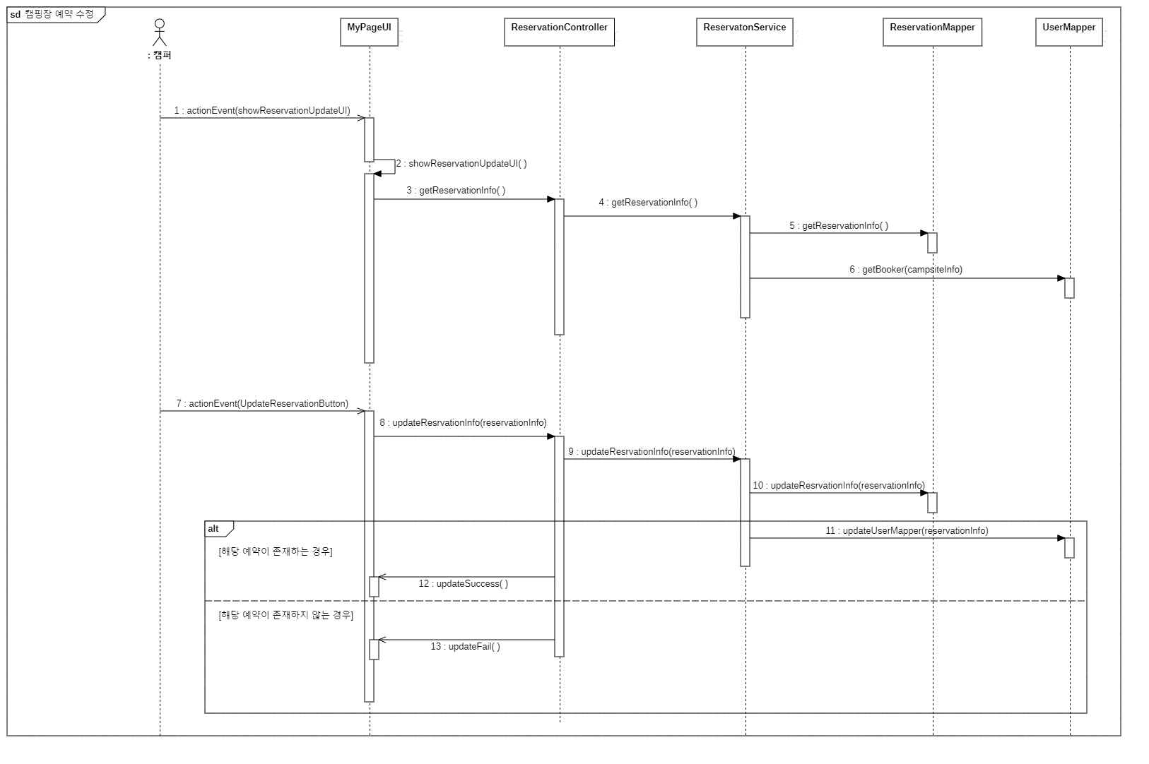
시퀀스 다이어그램 - 캠핑장 예약 수정

Slide 33
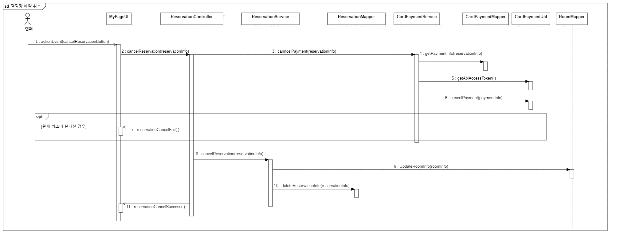
시퀀스 다이어그램 - 캠핑장 예약 취소

Slide 34
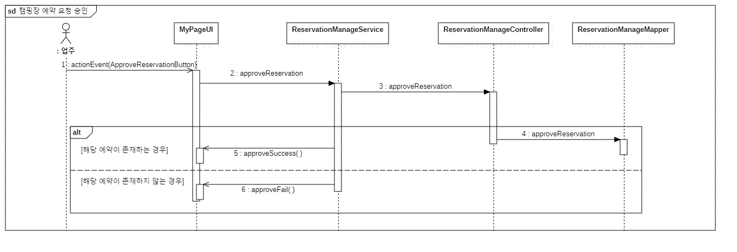
시퀀스 다이어그램 - 캠핑장 예약 요청 승인

Slide 35
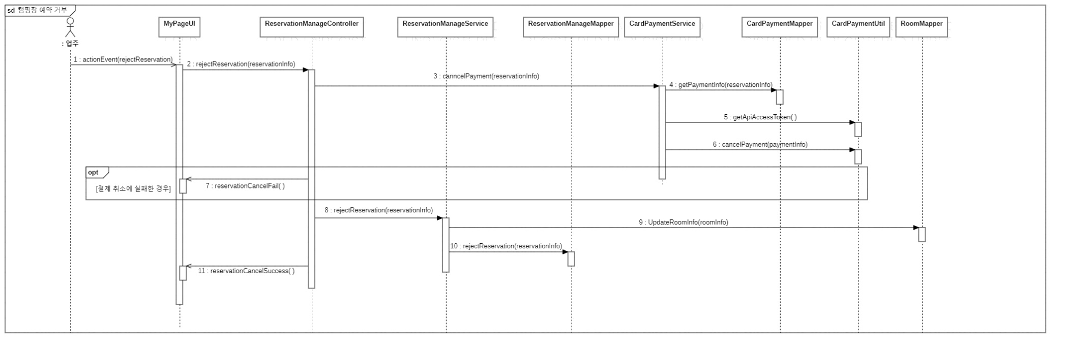
시퀀스 다이어그램 - 캠핑장 예약 요청 거부

Slide 36
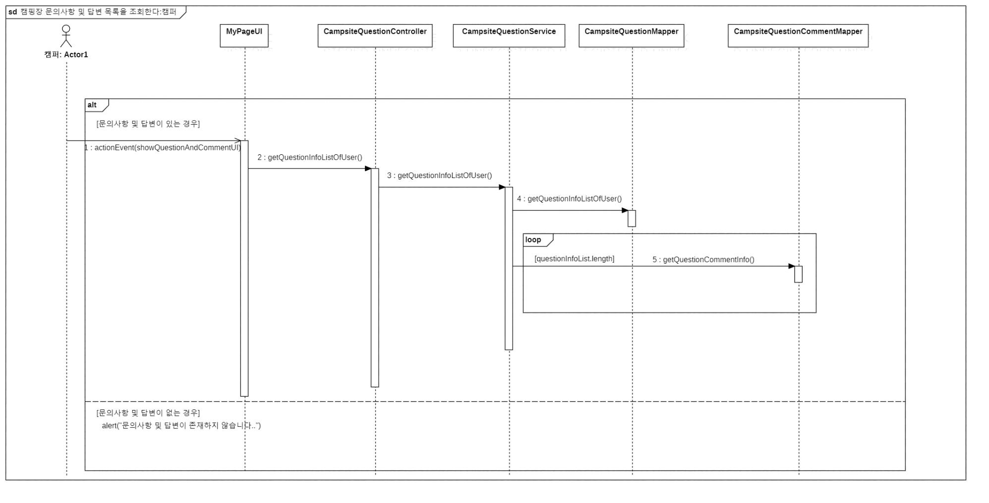
시퀀스 다이어그램 - 캠핑장 문의사항 및 답변 목록 조회:캠퍼

Slide 37
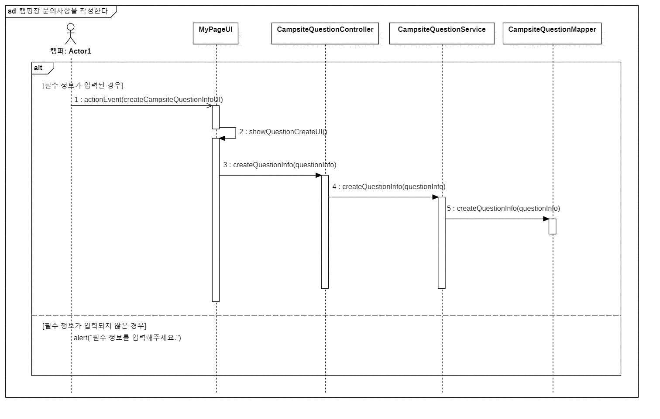
시퀀스 다이어그램 - 캠핑장 문의사항 작성

Slide 38
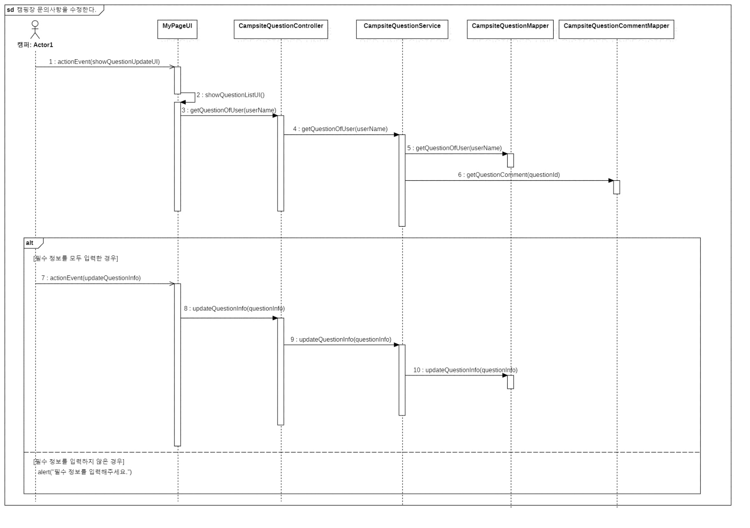
시퀀스 다이어그램 - 캠핑장 문의사항 수정

Slide 39
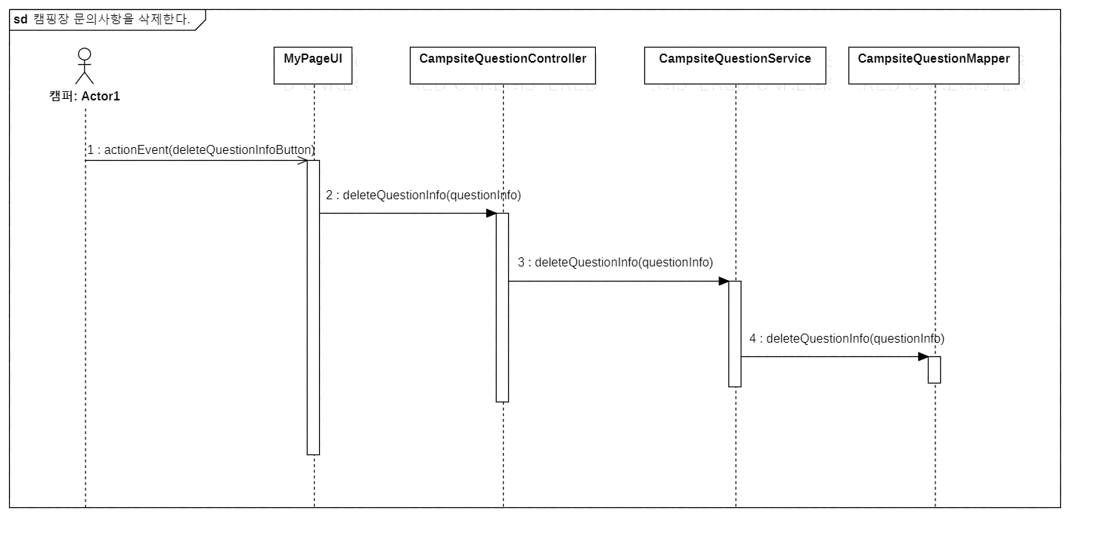
시퀀스 다이어그램 - 캠핑장 문의사항 삭제

Slide 40
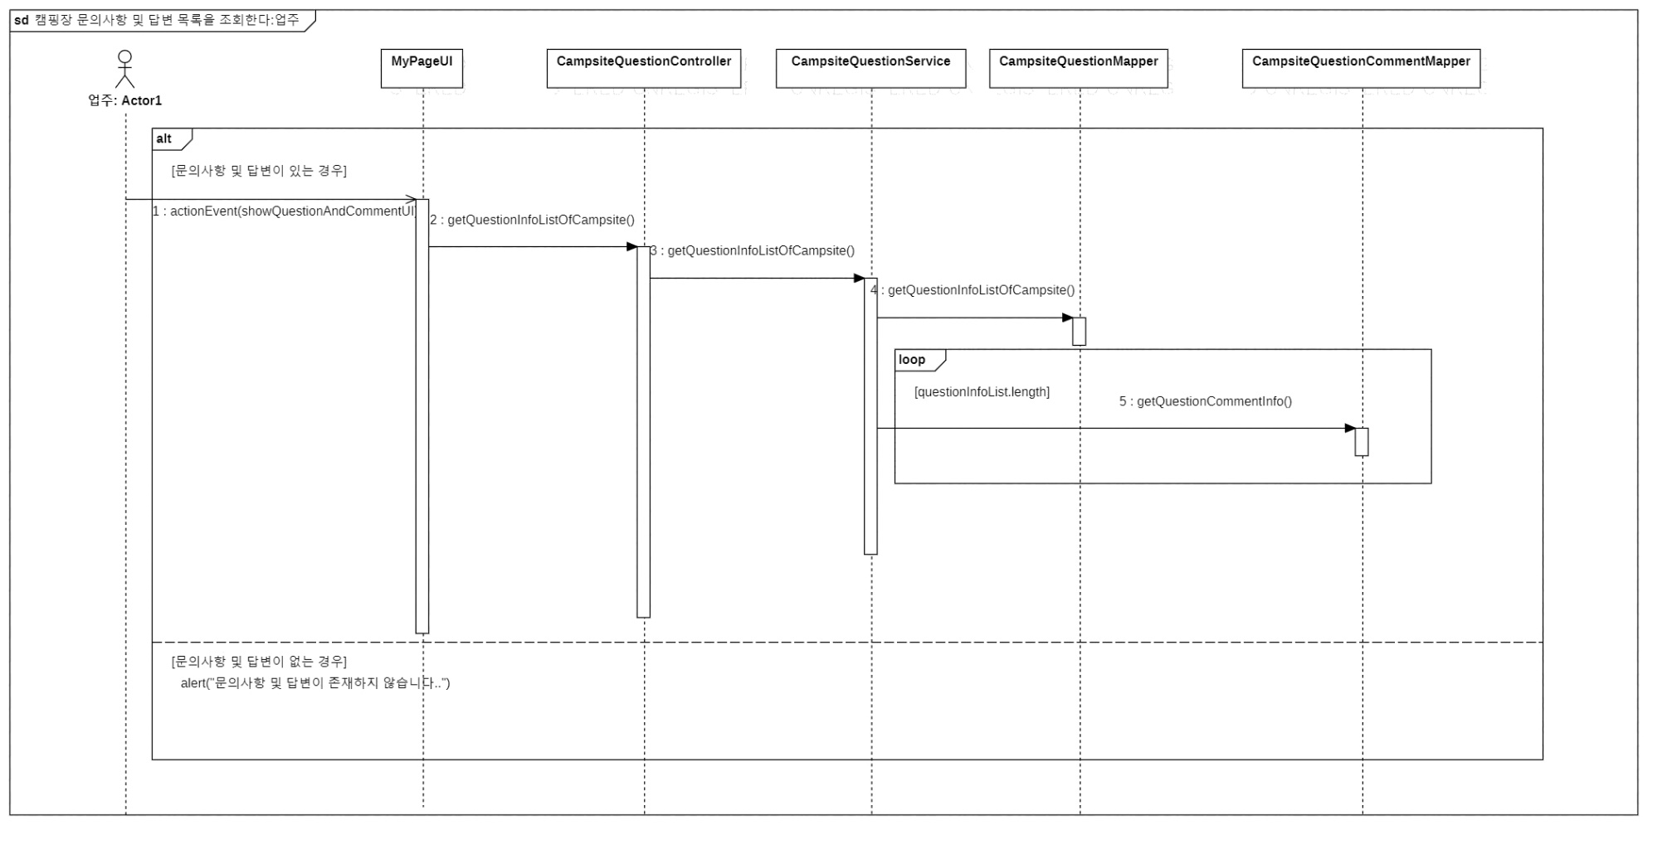
시퀀스 다이어그램 - 캠핑장 문의사항 및 답변 목록 조회:업주

Slide 41
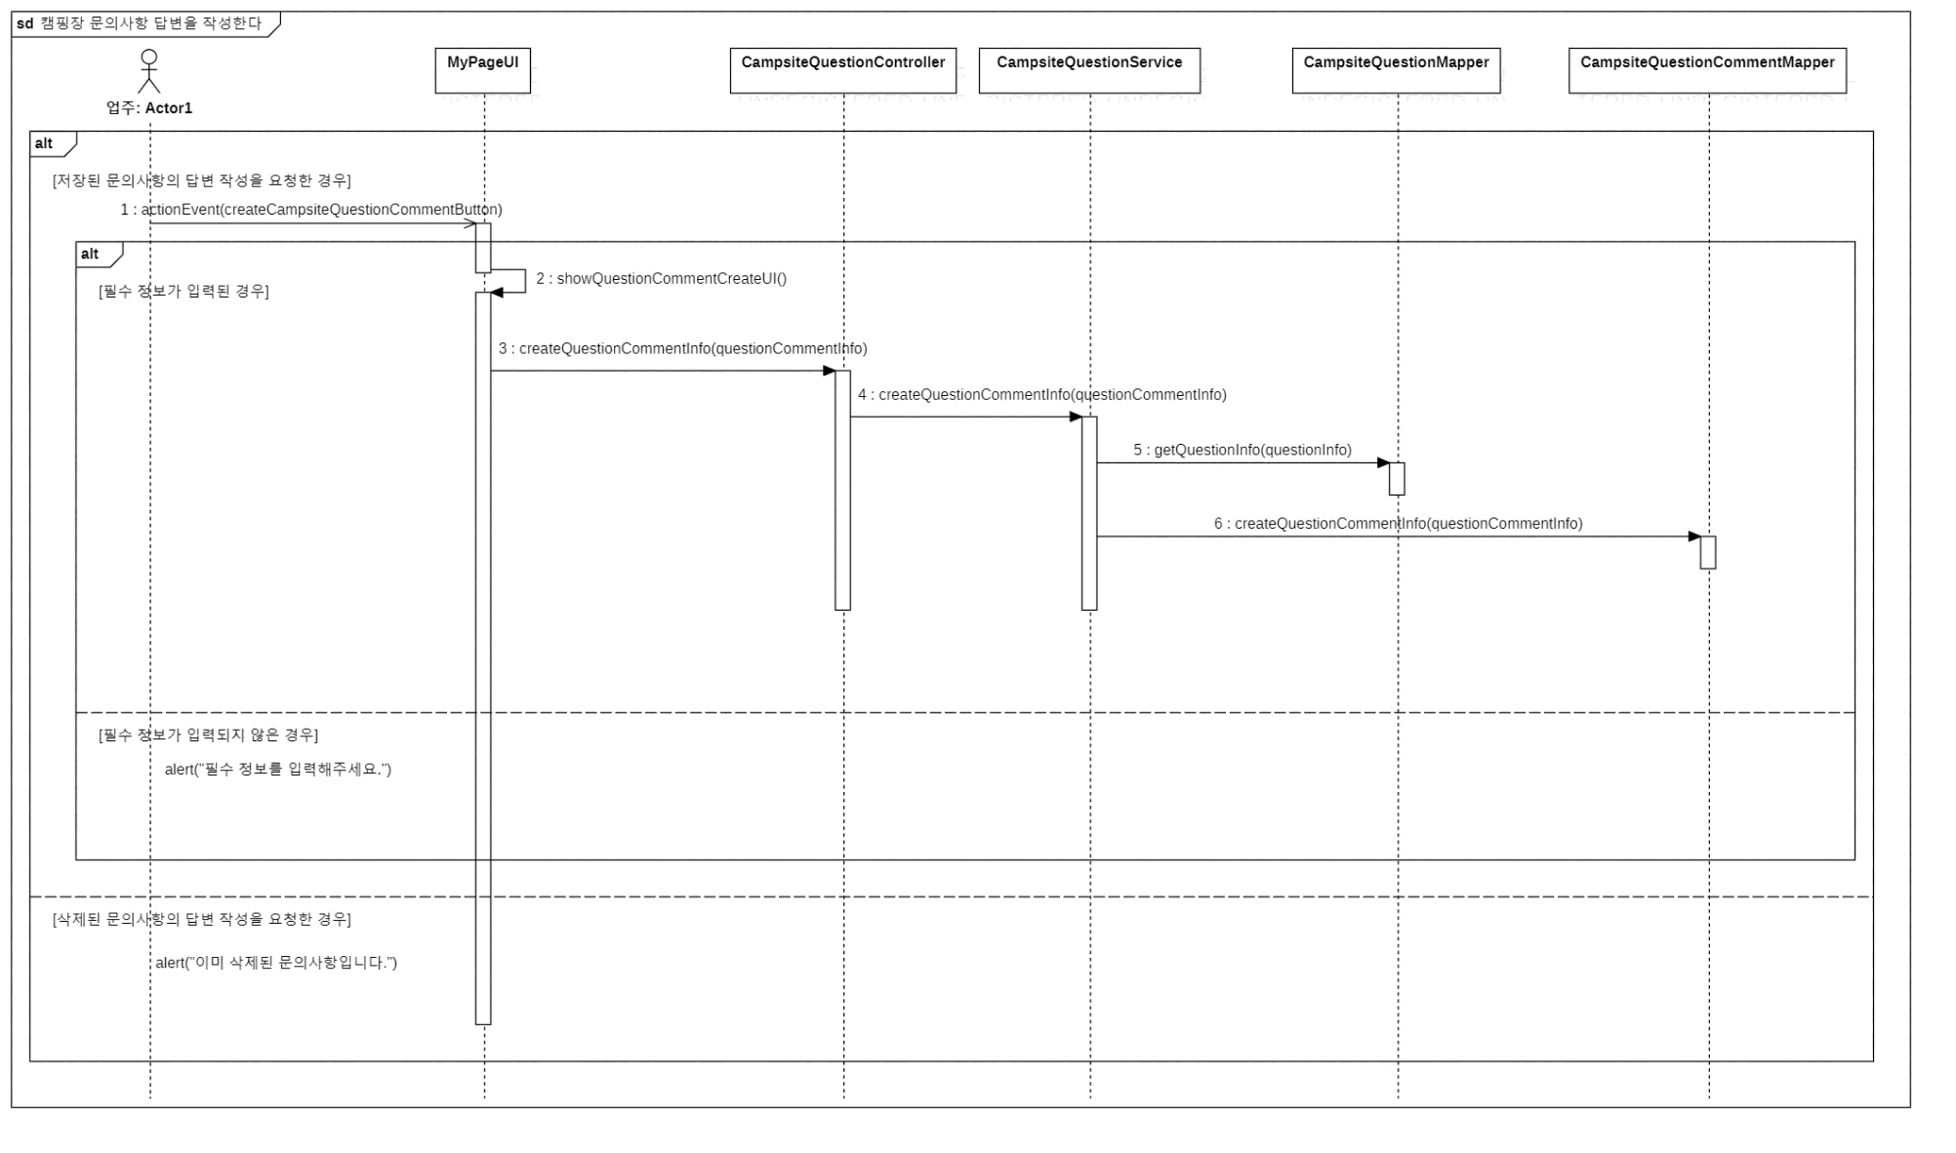
시퀀스 다이어그램 - 캠핑장 문의사항 답변 작성

Slide 42
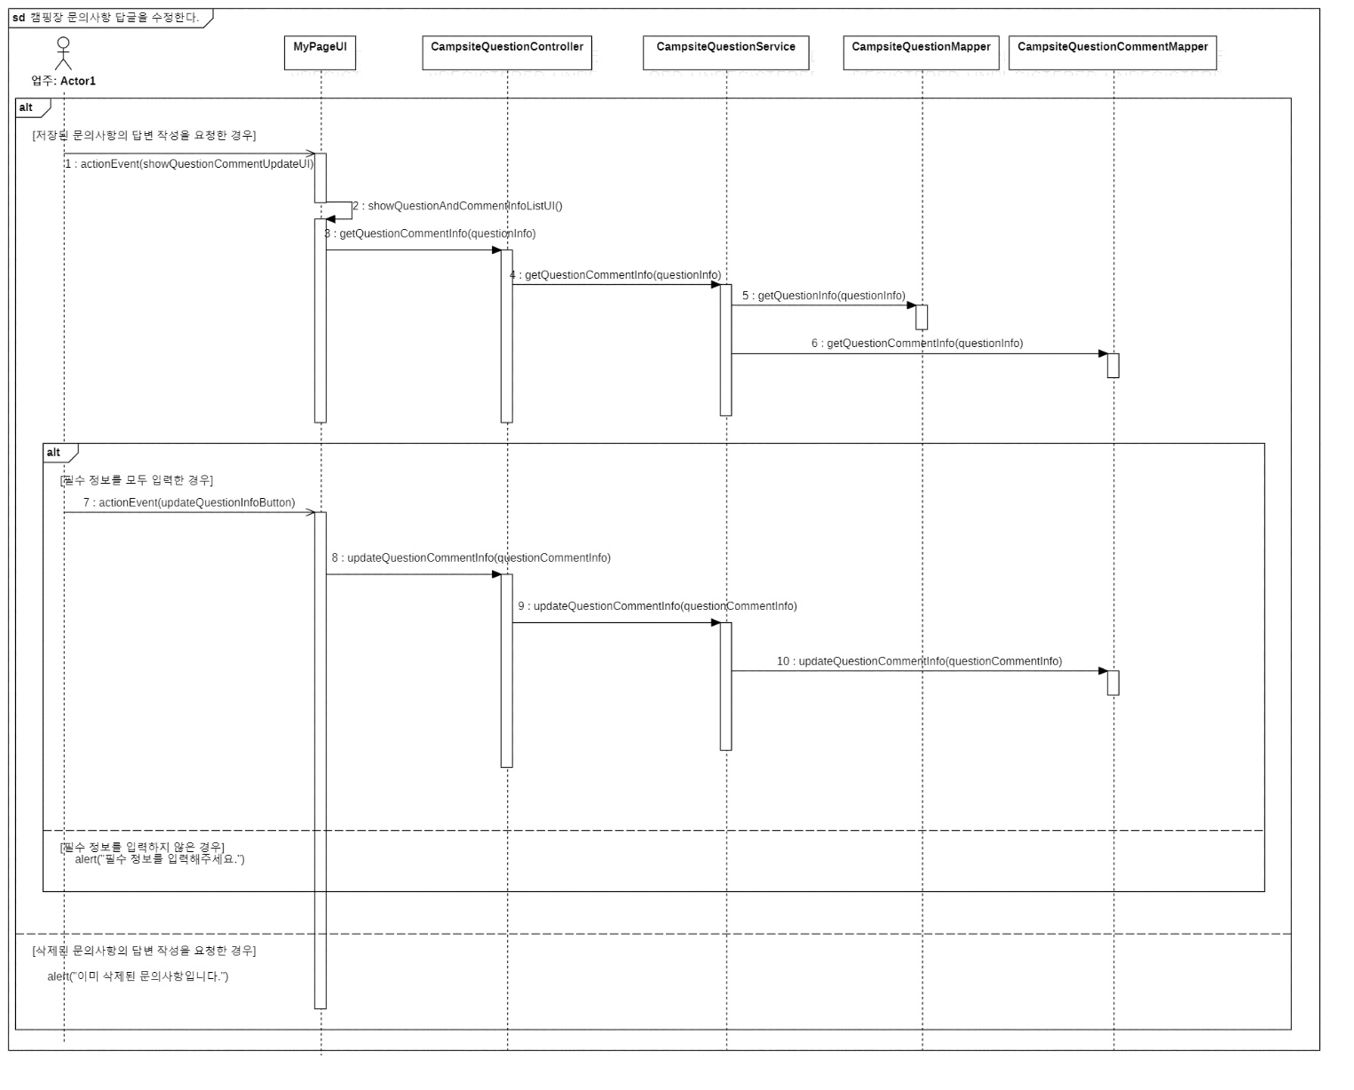
시퀀스 다이어그램 - 캠핑장 문의사항 답변 수정

Slide 43
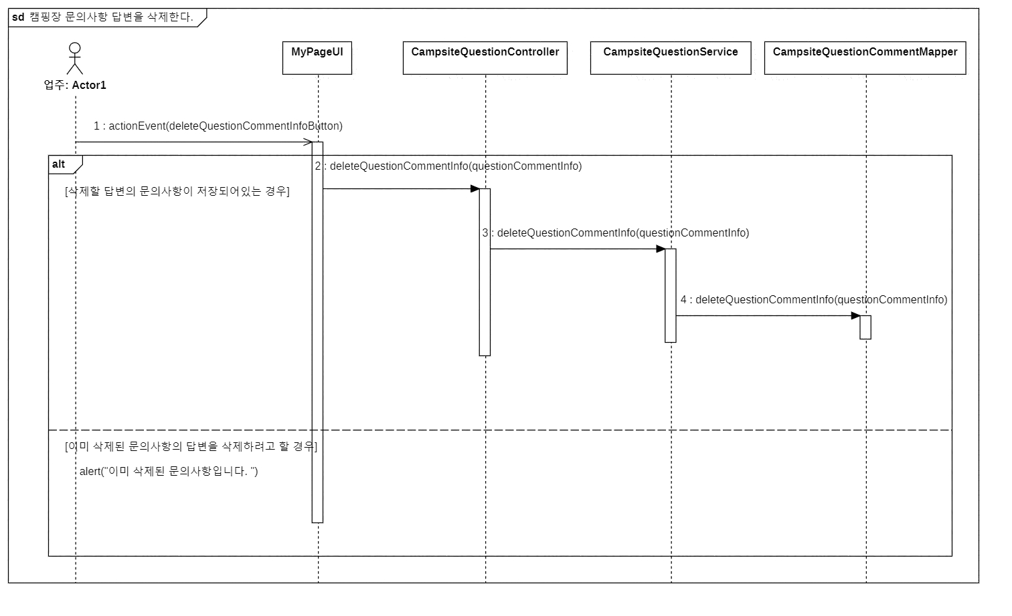
시퀀스 다이어그램 - 캠핑장 문의사항 답변 삭제

Slide 44
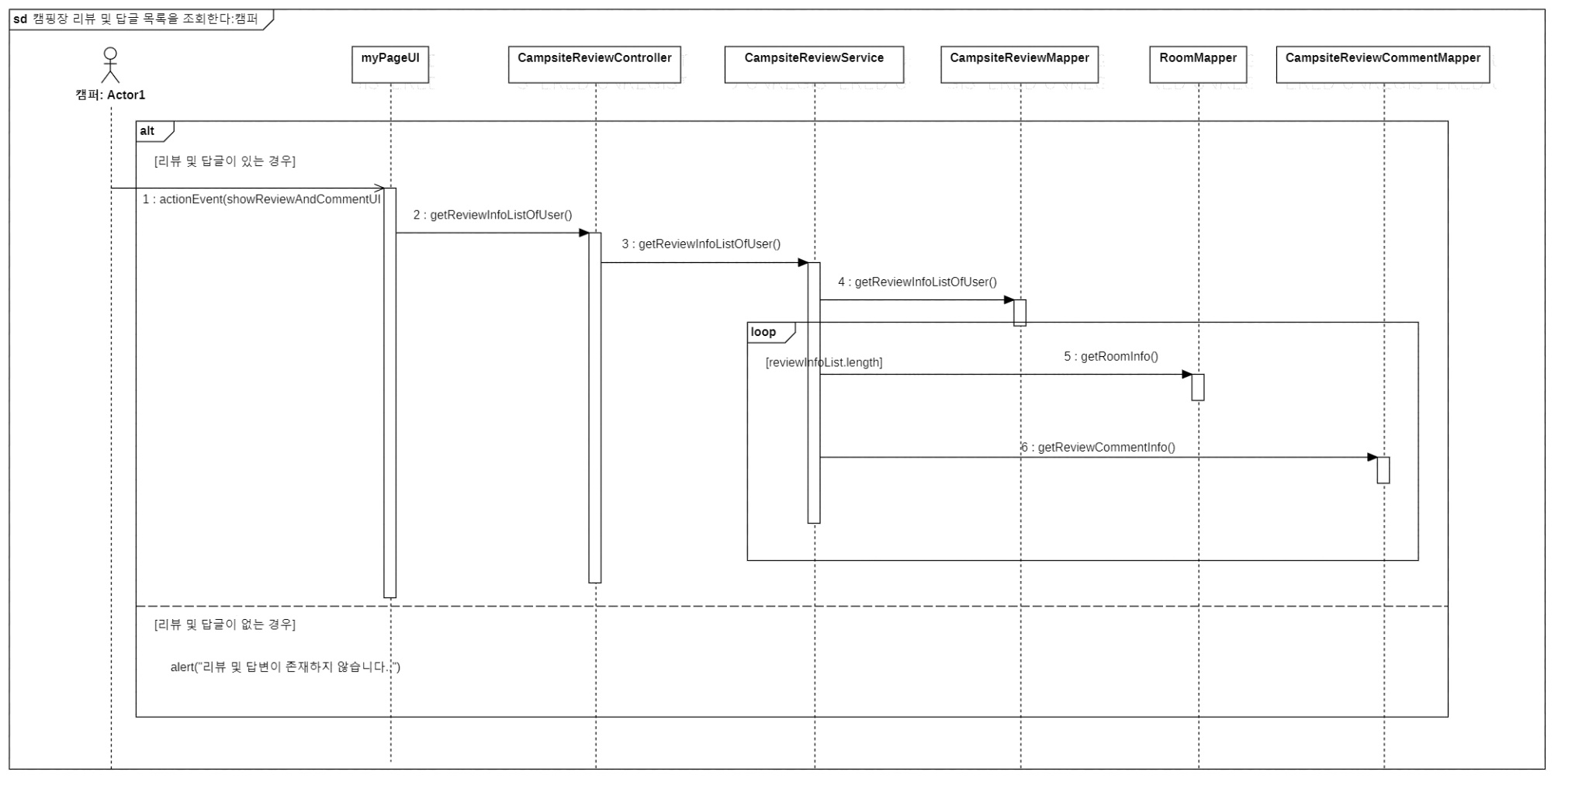
시퀀스 다이어그램 - 캠핑장 리뷰 및 답글 목록 조회:캠퍼

Slide 45
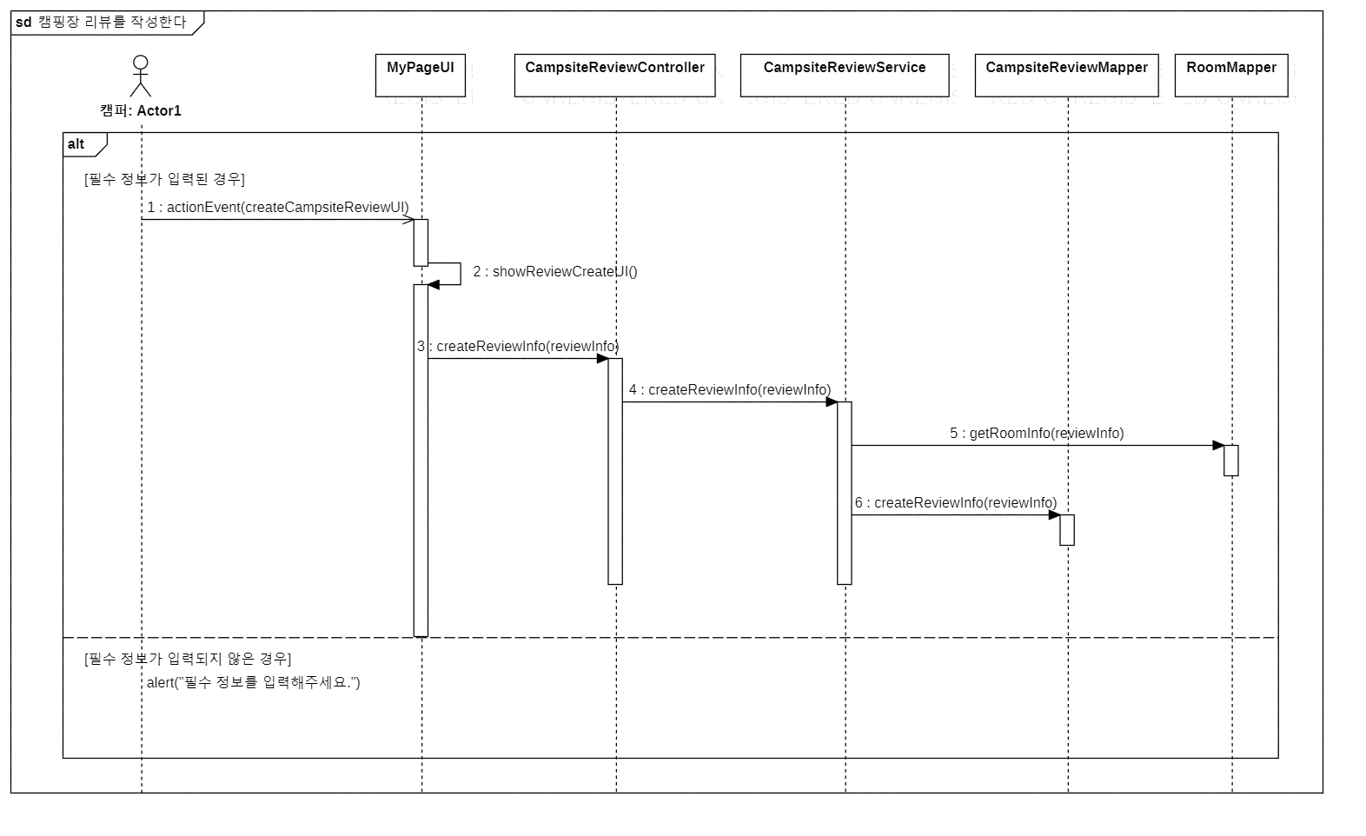
시퀀스 다이어그램 - 캠핑장 리뷰 작성

Slide 46
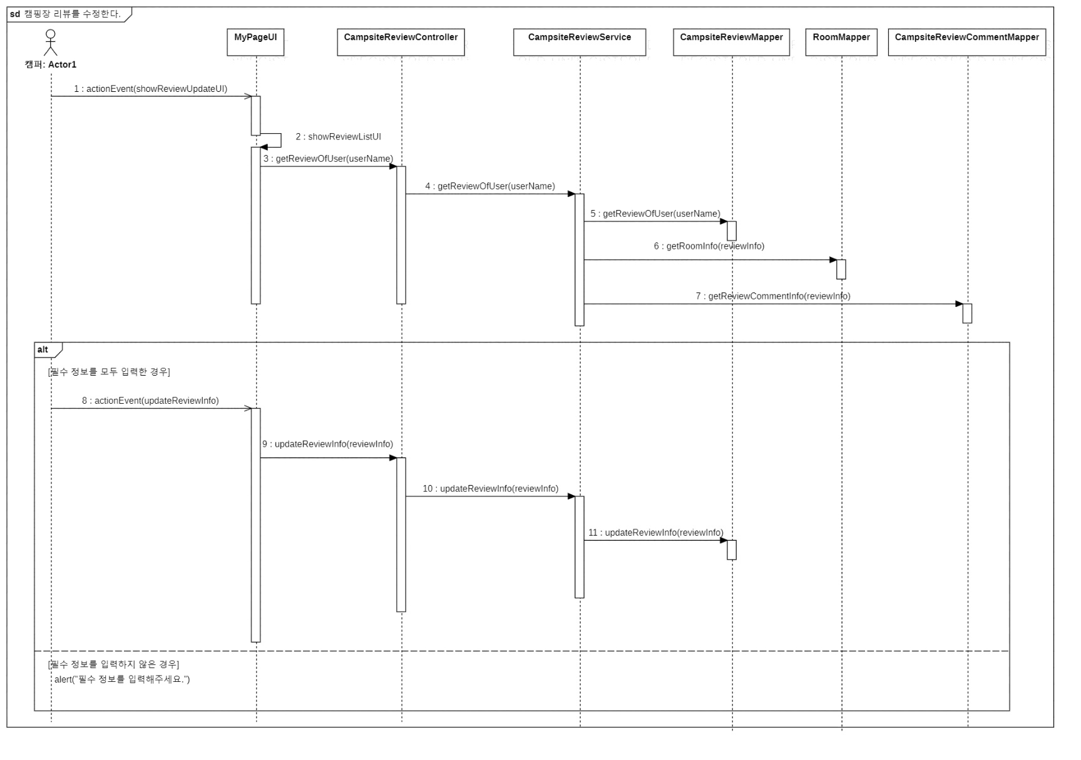
시퀀스 다이어그램 - 캠핑장 리뷰 수정

Slide 47
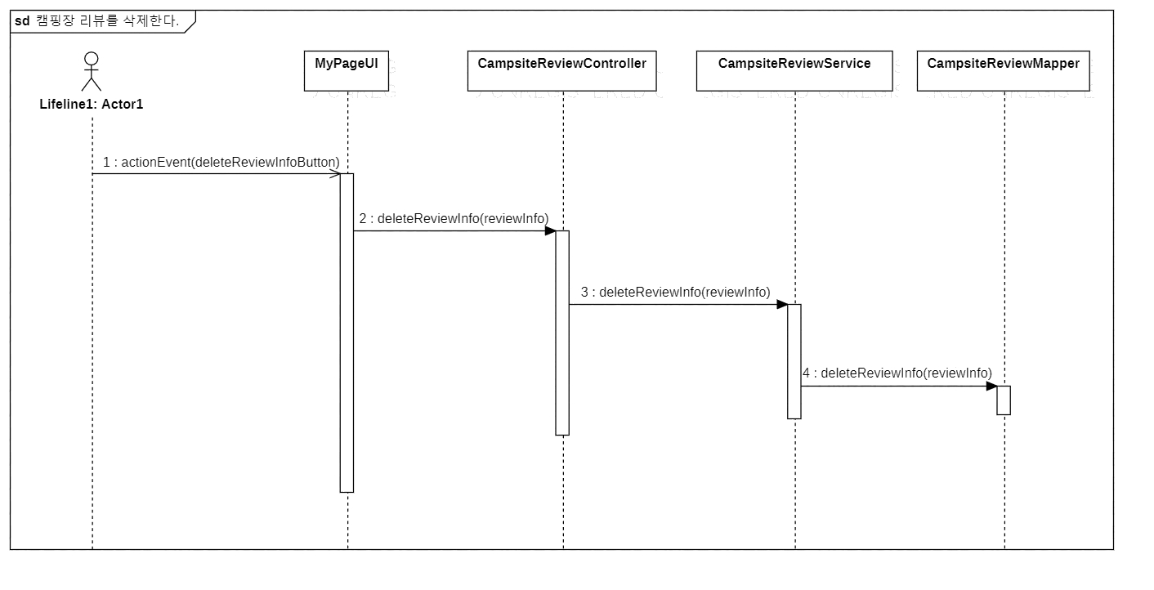
시퀀스 다이어그램 - 캠핑장 리뷰 삭제
캠퍼

Slide 48
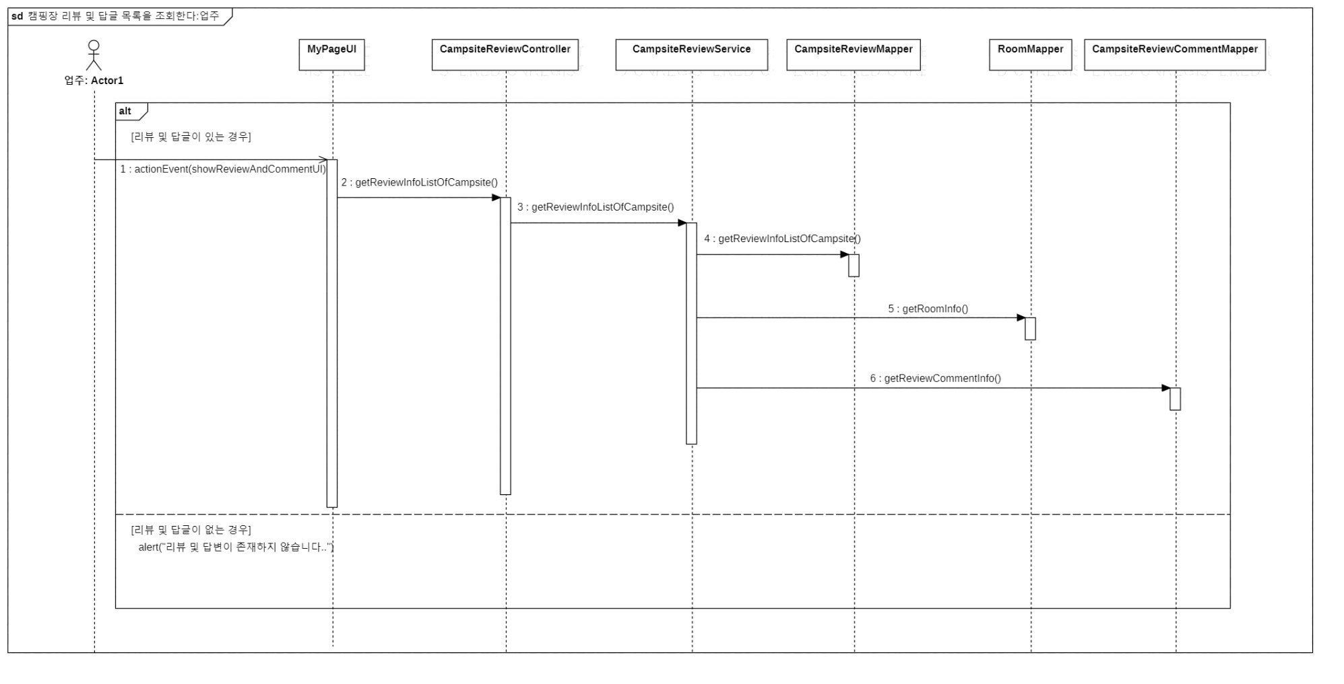
시퀀스 다이어그램 - 캠핑장 리뷰 및 답글 목록 조회:업주

Slide 49
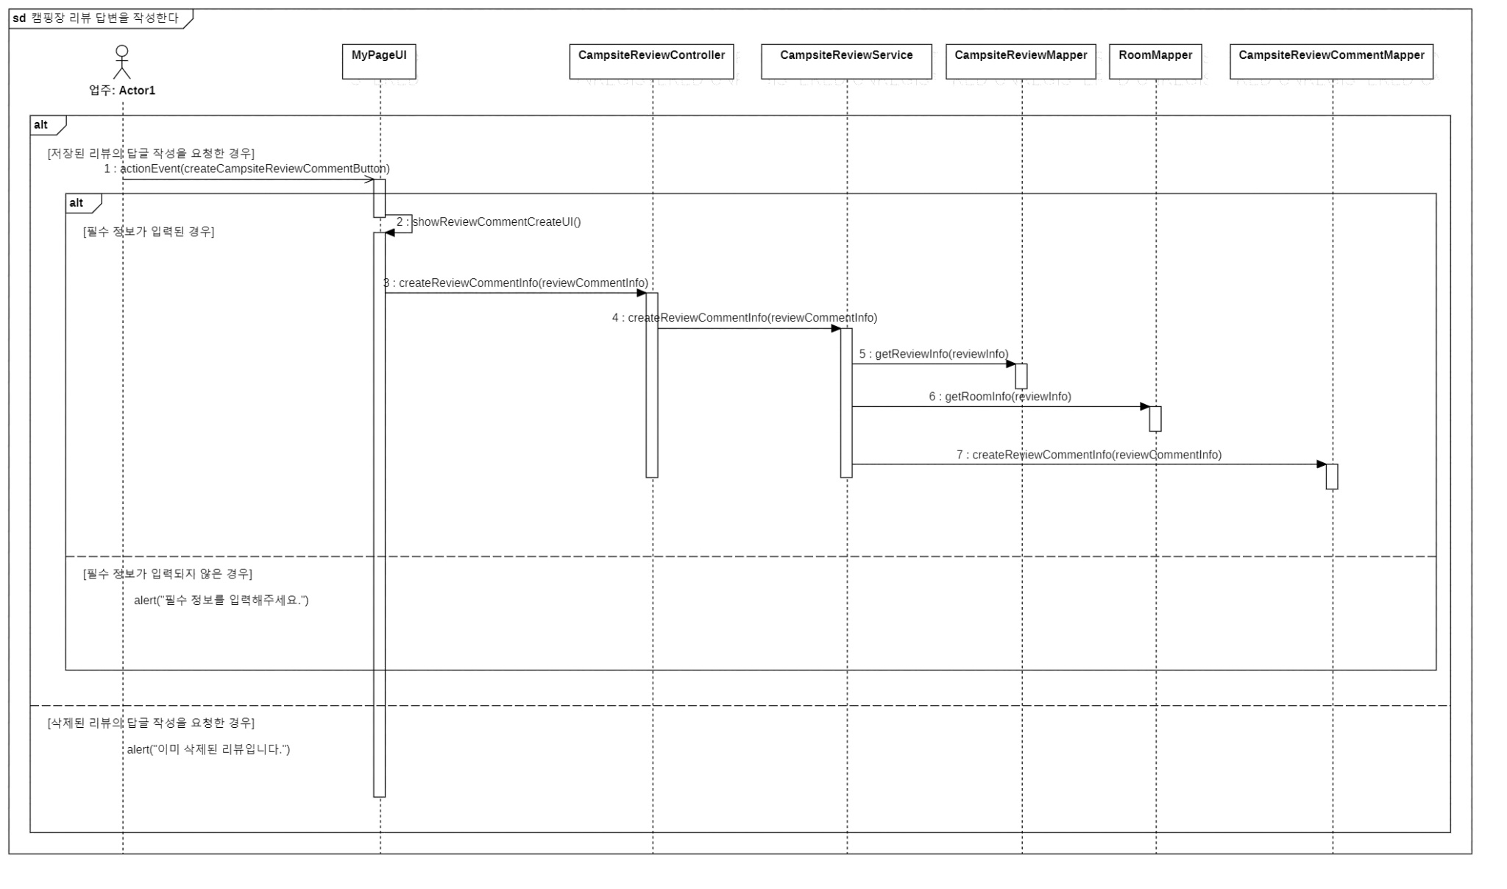
시퀀스 다이어그램 - 캠핑장 리뷰 답글 작성

Slide 50
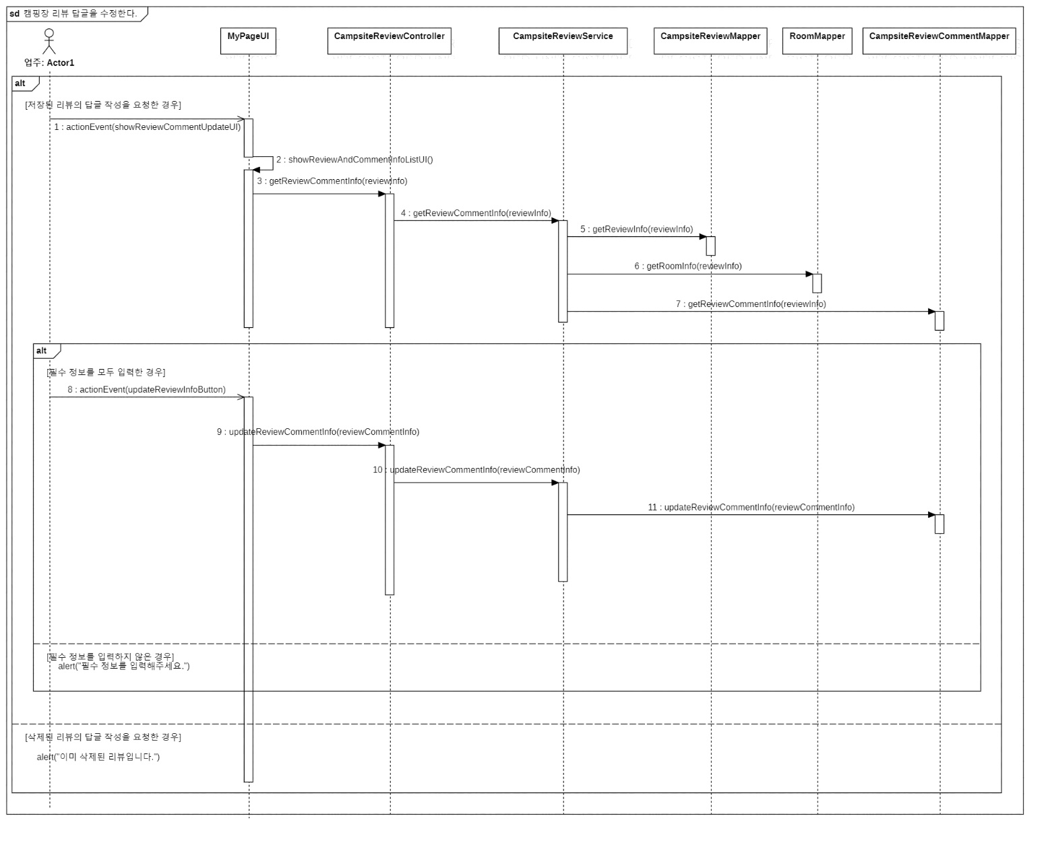
시퀀스 다이어그램 - 캠핑장 리뷰 답글 수정

Slide 51
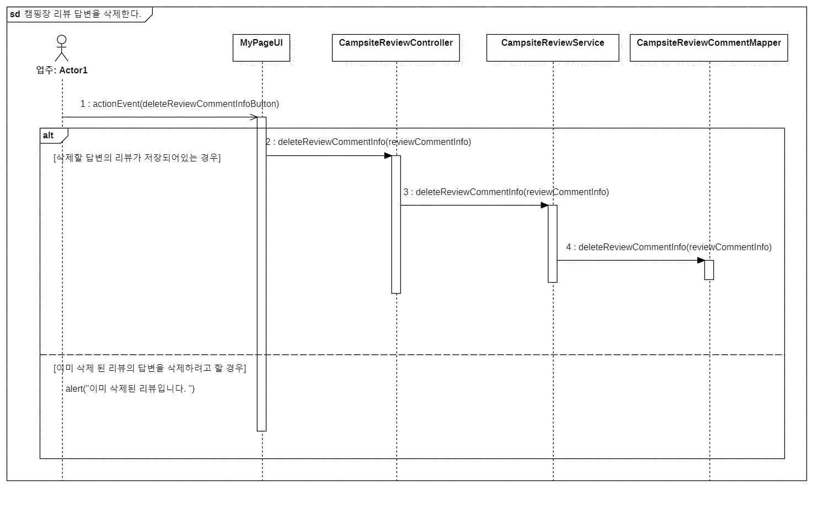
시퀀스 다이어그램 - 캠핑장 리뷰 답글 삭제

Slide 52
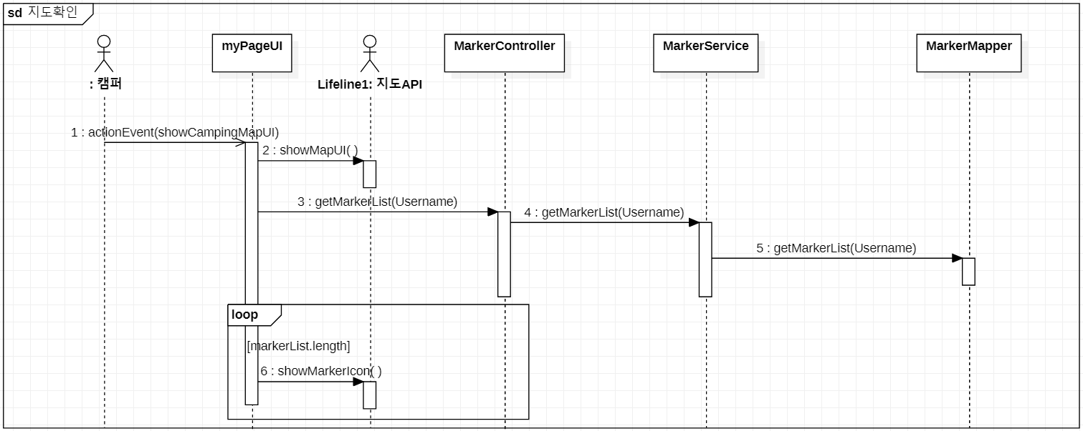
시퀀스 다이어그램 - 캠핑 지도 확인

Slide 53
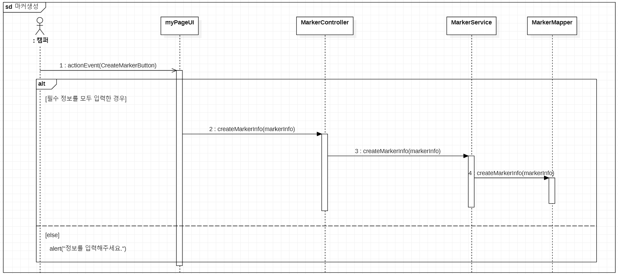
시퀀스 다이어그램 - 캠핑 지도 마커 생성

Slide 54
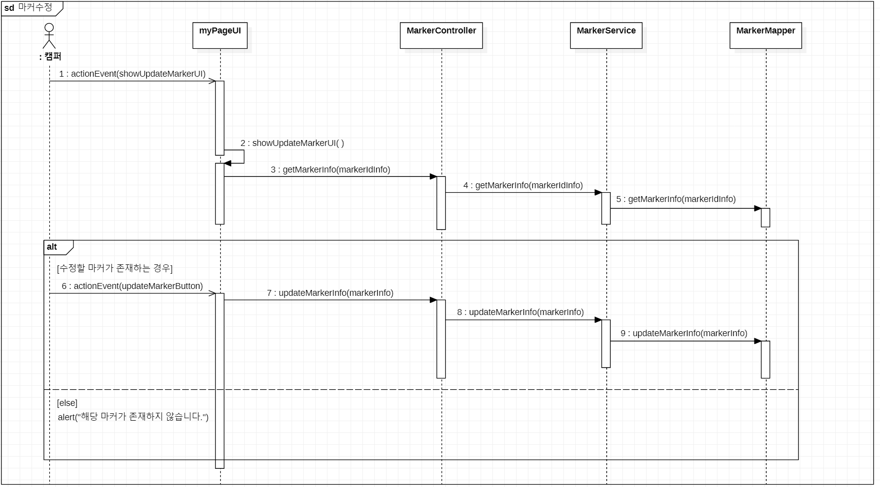
시퀀스 다이어그램 - 캠핑 지도 마커 수정

Slide 55
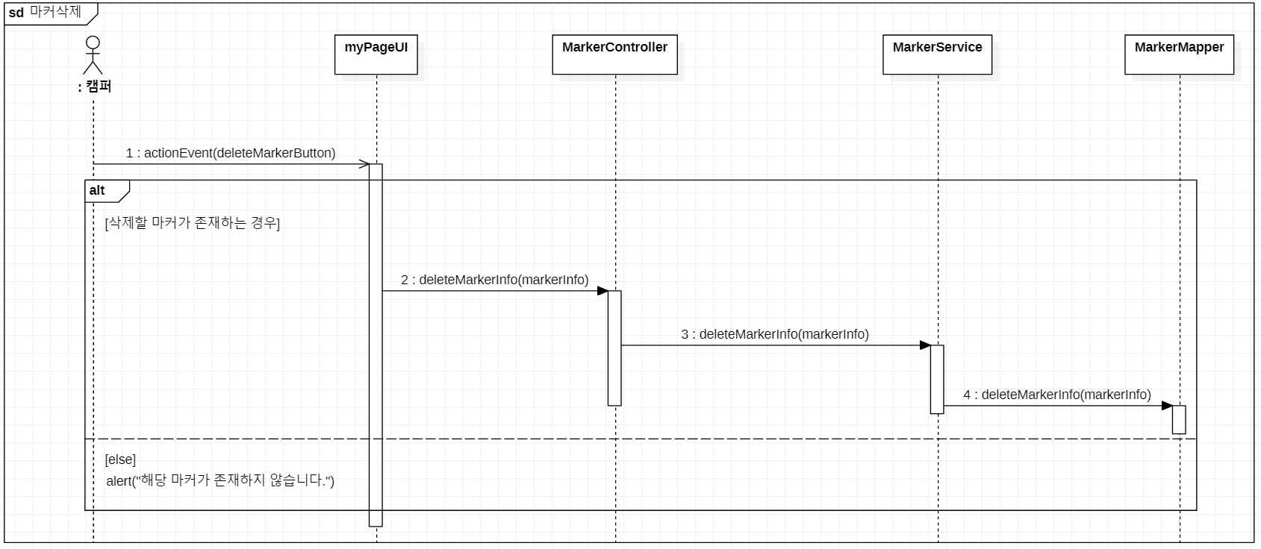
시퀀스 다이어그램 - 캠핑 지도 마커 삭제

Slide 56

시퀀스 다이어그램 - 커뮤니티 게시판 조회

Slide 57

시퀀스 다이어그램 - 작성한 커뮤니티 게시글 조회

Slide 58

시퀀스 다이어그램 - 커뮤니티 게시글 작성

Slide 59

시퀀스 다이어그램 - 커뮤니티 게시글 수정

Slide 60

시퀀스 다이어그램 - 커뮤니티 게시글 삭제

Slide 61

시퀀스 다이어그램 - 댓글 단 커뮤니티 게시글 조회

Slide 62

시퀀스 다이어그램 - 커뮤니티 댓글 작성

Slide 63

시퀀스 다이어그램 - 커뮤니티 댓글 수정

Slide 64

시퀀스 다이어그램 - 커뮤니티 댓글 삭제

Slide 65

시퀀스 다이어그램 - 플랫폼 공지사항 작성

Slide 66

시퀀스 다이어그램 - 플랫폼 공지사항 수정

Slide 67

시퀀스 다이어그램 - 플랫폼 공지사항 삭제

